Slide 1
Analyse des données quantitatives LPOLS 1221

Slide 2
Table des matières
Chapitre 1 – La récolte des données par questionnaire
Chapitre 2 – Rappels divers
Chapitre 3 – Le classement des techniques
Chapitre 4 – Le coefficient de corrélation
Chapitre 5 – L’analyse factorielle en composantes principales
Chapitre 6 – L’analyse classificatoire
Chapitre 7 – La comparaison de moyennes

Slide 3
Chapitre 1 La récolte des données par questionnaire

Slide 4
Textes de référence
[1]de Singly F. (1992), L’enquête et ses méthodes : le questionnaire, Paris, Nathan.
[2]Van Campenhoudt L., Marquet J., Quivy R. (2017), Manuel de recherche en sciences sociales, Paris, Dunod.
[3]Marquet J., Huynen P., Ferrand A. (1997), « Modèles de sexualité conjugale. De l’influence normative du réseau social », Population, pp.1401-1438.
[4] Lorenzi-Cioldi F. (1997), Questions de méthodologie en sciences sociales, Lausanne, Delachaux et Niestlé.
[5] Marquet J., Zantedeschi E., Huynen P. (1997), « Knowledge of HIV/AIDS modes of transmission and means of protection in different European countries », Annali di Igiene, pp. 265-272.

Slide 5
Produire des données chiffrées
François de Singly [1] distingue
Les chiffres descriptifs, où il s’agit d’abord de dénombrer, de mesurer un phénomène
Ex. Combien y a-t-il de chômeurs en Belgique? Combien de flamands vont voter pour Bart de Wever? Etc.
Les chiffres à visée explicative, où il s’agit de mettre en évidence les facteurs sociaux qui « expliquent » un phénomène social donné
Ex. Y a-t-il des régularités qui président au choix du conjoint?

Slide 6
La transformation du réel
Les quatre temps de la recherche [1] :
1. Délimiter l’objet de recherche en le définissant
2. Sélectionner les éléments considérés comme pertinents, objets des questions à poser
3. Coder l’information recueillie
4. Isoler les informations à mettre en évidence

Slide 7
La définition de l’objet de recherche
Il est impossible d’observer tout le réel, toute la réalité quelle qu’elle soit dans sa complexité et sa totalité.
Définir un objet de recherche consiste donc à distinguer les éléments pertinents, prioritaires pour l’analyse, des éléments secondaires, voire superflus.
On opère donc un double mouvement de « conservation/élimination » d’éléments de la réalité.

Slide 8
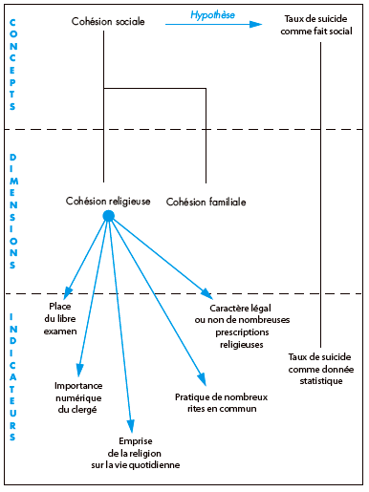
Des hypothèses aux questions… [2, p.161]
Les questions introduites dans le questionnaire renvoient aux indicateurs.
Le questionnaire comprend des questions relatives au phénomène étudiée et aux facteurs potentiellement explicatifs.

Slide 9
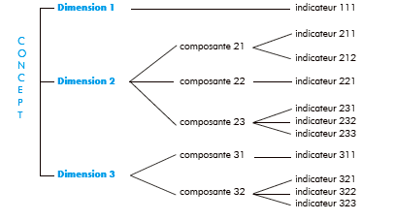
Des hypothèses aux questions… [2, p.171]
Il est exceptionnel qu’un seul indicateur soit utilisé pour appréhender une notion ou un concept.
On privilégiera l’approche par indicateurs multiples

Slide 10
Les déterminants sociaux
Parmi les facteurs susceptibles d’expliquer un phénomène social, les chercheurs de sciences humaines explorent généralement un ensemble de déterminants sociaux.
F. de Singly[1] passe en revue ces déterminants et donne des exemples de formulation :
- le sexe
- l’âge
- la position sociale (CSP, type d’emploi…)
- le capital scolaire (type et niveau d’études)
- l’insertion familiale (état-civil, vie en couple, vie avec enfants…)
- la vision du monde (religion, politique, maîtrise du monde…)
- les variables contextuelles (sur l’environnement, les institutions fréquentées ou d’appartenance…)

Slide 11
Les règles de fabrication du questionnaire [1, pp.63-87]
Première distinction : question de fait versus question d’opinion
Pour les « objectivistes », les faits priment sur les opinions… toujours sujettes à caution.
Une règle : « une question de fait ne doit pas demander aux personnes interrogées plus de précisions qu’elles ne peuvent en donner ».
Une procédure recommandée : le carnet, où la personne enquêtée devient son propre observateur. Cependant,
- les actes anodins sont rarement répertoriés ;
- la lourdeur de la tâche peut rendre le relevé peu fidèle à la réalité.

Slide 12
Les règles de fabrication du questionnaire [1, pp.63-87]
Deuxième distinction : questions ouvertes versus questions fermées
Questions ouvertes
Les diverses réponses sont produites par les PI.
Avantage : l’accès à une relative complexité, la prise en compte des termes dans lesquels les PI s’expriment.
Désavantages : la plus grande influence de l’enquêteur, la dispersion des réponses qui rend l’utilisation plus difficile, le coût, lié notamment au travail de codification.
Questions fermées
Définition : les différentes réponses possibles sont déjà formulées.
Avantage : la facilité de reproduction à l’identique et donc de cumulativité des savoirs, le coût réduit vu la simplification du travail de codage.
Désavantage : la simplification des réponses enregistrées par rapport aux réponses potentielles, le risque d’imposition de catégories de réponses aux PI.

Slide 13
Les règles de fabrication du questionnaire [1, pp.63-87]
Entre questions ouvertes et questions fermées
Un compromis : un mixte en fonction des objectifs, avec une majorité de questions fermées…
Trois règles :
Effectuer un travail qualitatif préalable pour avoir accès aux catégories utilisées par les PI ;
Prévoir une catégorie « autre » parmi les réponses proposées lorsque cela s’indique ;
Ne pas hésiter à faire suivre une questions fermée d’une question ouverte pour aller plus loin dans la compréhension du phénomène.

Slide 14
Les règles de fabrication du questionnaire [1, pp.63-87]
Lutter contre les effets d’imposition d’une problématique (= le problème est posé dans des termes qui ne correspondent pas aux questions que se posent réellement les PI). Règles :
1. Inclure une réponse « sans opinion » ou « ne sait pas » ;
2. Présenter un équilibre entre les modalités positives et négatives (voir l’importance des échelles de réponse) ;
3. L’ensemble des réponses doit tenter de correspondre à l’univers des réponses possibles (idem) ;
4. Tenter d’éviter les mots connotés (positivement ou négativement) ;
5. Permettre des réponses multiples afin d’accéder à une relative complexité ou enregistrer des réponses moins conformistes.

Slide 15
Les règles de fabrication du questionnaire [1, pp.63-87]
Favoriser l’expression personnelle (= une expression qui s’autorisera autre chose que de singer le bon goût, la culture dominante, ou les réponses supposées attendues par les chercheurs). Règles :
1. Être attentif aux termes introductifs, éviter ceux qui soutiennent une pression normative ;
À titre d’exemple, « Pensez-vous que… » légitime le fait que l’on puisse penser par soi-même.
2. Garantir la protection des personnes par le respect du droit au secret, mais aussi
- en garantissant l’anonymat des PI,
- en proposant des formules de réponses (carte avec lettres à entourer, encodage par la PI) qui évitent aux PI de devoir énoncer les réponses sensibles,
- en structurant les questionnaire de façon telle que les PI ne se retrouvent pas en situation de devoir perdre la face (ex. intérêt avant les compétences =>quid des PI qui se disent intéressées et puis sont confrontées à leurs incompétences?)

Slide 16
Les règles de fabrication du questionnaire [1, pp.63-87]
Favoriser l’expression personnelle. Règles (suite) :
3. Satisfaire l’exigence de cohérence expressive de la PI
Il s’agit que le déroulé de l’enquête apparaisse le plus cohérent possible. L’ordre des questions doit donner l’impression d’une conversation naturelle :
Eviter le coq à l’âne ;
Introduire et expliciter la raison de certaines sections moins « attendues » par les PI.
4. Être attentif aux situations de délégation
Il s’agit de pouvoir saisir si la PI agit ou relate des comportements effectués à titre personnel ou au nom du groupe (couple, famille, classe…) auquel elle appartient. Ex. l’emprunt de livre à la bibliothèque.
A qui renvoie le « vous » des questionnaires?

Slide 17
Les règles de fabrication du questionnaire [1, pp.63-87]
Eviter les erreurs techniques. Règles :
1. Une seule question par question ;
2. Limiter la longueur de la question et des réponses proposées pour que l’ensemble puisse être mémorisé, au besoin proposer un carton avec les réponses possibles ;
3. Eviter les négations dans la question ;
4. Pour les questions d’opinions et d’attitudes, inclure d’emblée dans la liste des réponses extrêmes (sans quoi elles ne seront jamais ajoutées) ;
5. Pour mesurer la fréquence d’une pratique, il peut être souhaitable de laisser à la PI son unité temporelle (ex. par jour), plutôt que de lui en imposer une qui l‘amène à effectuer un calcul ;
6. Être attentif à l’ordre des questions (qui influe sur les réponses);
7. Veiller à standardiser au maximum la passation du questionnaire (respecter rigoureusement la formulation, mêmes consignes, etc.)

Slide 18
Les échelles de réponse
Évaluation du rythme d’un cours
Échelle A | % | % cumulés | Échelle B | % | % cumulés
Tout à fait d’accord | 20.3 | 20.3 | Trop rapide | 0.0 | 0.0
Plutôt d’accord | 60.8 | 81.0 | Rapide | 21.5 | 21.5
Plutôt pas d’accord | 15.2 | 96.2 | Adéquat | 65.8 | 87.3
Pas du tout d’accord | 1.3 | 97.5 | Lent | 8.9 | 96.2
 |  |  | Trop lent | 3.8 | 100.0
Ne sait pas / non réponse | 2.5 | 100.0 | Ne sait pas / non réponse | 0.0 | 100.0
Total | 100.0 |  | Total | 100.0

Slide 19
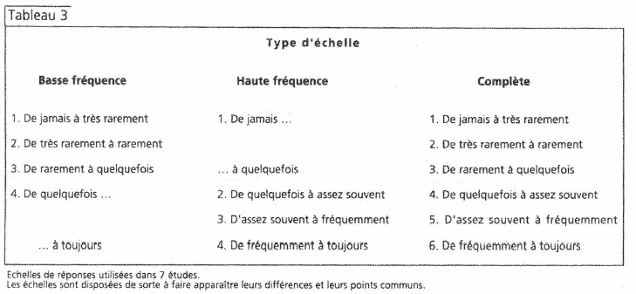
Les échelles de réponse[4:43-84])

Slide 20
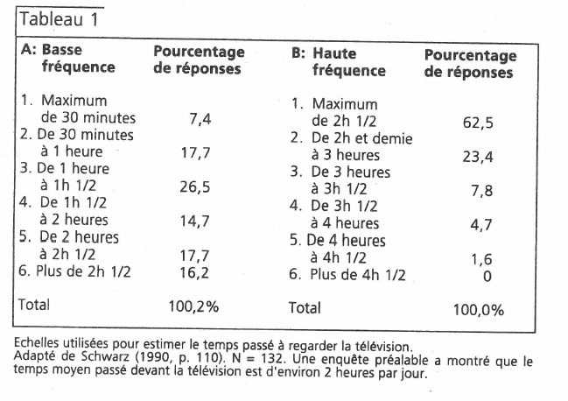
Les échelles de réponse[4:43-84]

Slide 21
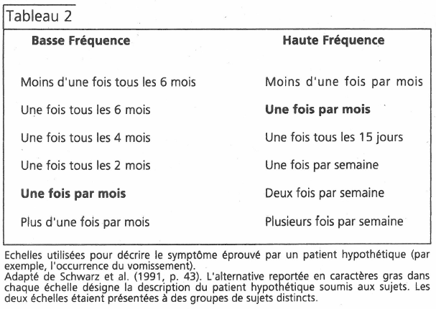
Les échelles de réponse[4:43-84]

Slide 22
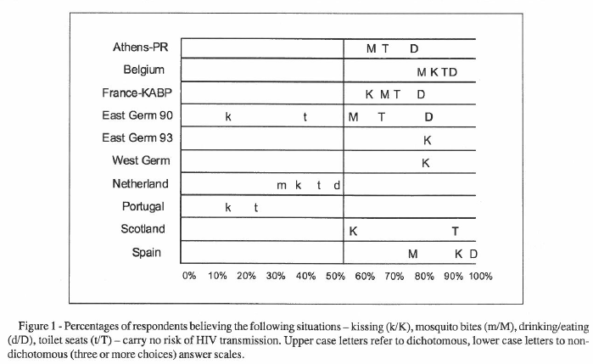
Les échelles de réponse [5]

Slide 23
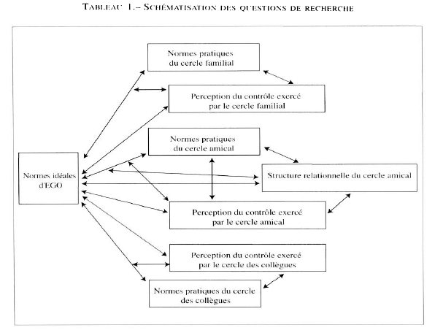
Exemple récapitulatif : Modèles de sexualité conjugale [3]

Slide 24
Le questionnement
L'analyse porte sur les comportements des proches tels que perçus par Ego (= normes pratiques des proches), et plus spécifiquement sur leur influence sur les modèles idéaux d'Ego (= ses normes idéales).
La norme étudiée concerne les modèles de couples construits, véhiculés et transmis socialement : la fidélité, norme idéale dominante de la sexualité, est au cœur du propos.
La première question peut être formulée de la façon suivante : « Dans quelle mesure les modèles de couples idéaux pour les acteurs correspondent-ils aux normes pratiques de leur réseau social ? »

Slide 25
Hypothèses
La question : Dans quelle mesure les modèles de couples idéaux pour les acteurs correspondent-ils aux normes pratiques de leur réseau social ?
Hypothèse principale : Le réseau social exerce une influence normative sur les normes (idéales) d’Ego.
Hypothèse subsidiaire : Les pressions normatives n'ont ni la même orientation, ni le même poids selon le type de contexte relationnel. En d'autres termes, l'influence normative devrait varier selon que l'individu a affaire à sa famille, à ses amis, ou à ses collègues de travail ou d'étude.

Slide 26
Concept et dimensions
Exemple : le concept de « normes pratiques du réseau social »
Normes pratiques = les comportements du réseau tels que perçus par Ego.
Réseau social = l’ensemble des relations (liens) qu’Ego a avec d’autres personnes. Il est ici appréhendé à partir de 3 cercles : le cercle familial, le cercle des amis et le cercle des collègues de travail ou d’études.
D’où 3 dimensions au concept :
Les normes pratiques du cercle familial
Les normes pratiques du cercle amical
Les normes pratiques du cercle des collègues

Slide 27
Les questions
Les normes pratiques des différents cercles sont repérées à partir des questions suivantes :
“Dans votre famille proche, quel est le modèle de rapport de couple qui domine dans les faits ? Est-ce le modèle de – la fidélité pour la vie, – la fidélité tant qu'on est avec quelqu'un, – la fidélité avec quelques écarts exceptionnels, – les aventures ou relations parallèles fréquentes ?”
“Chez vos amis et amies, quel est…”
“Chez vos collègues de travail (ou de cours),…”

Slide 28
Questionnaire et code book : exemples

Slide 29
Le questionnaire EVS 1999
Questionnaire EVS 1999
© EVS
Variable names:
v = master
o = optional
(c = country-specific - to be included before demographics -)
Dk = don’t know = code -1
Na = no answer = code -2
Nap= not applicable = code -3
caseno respondent number
country country code
intno interviewer number

Slide 30
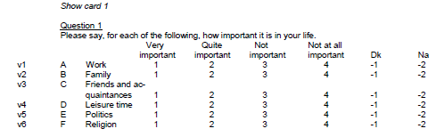
Question 1

Slide 31
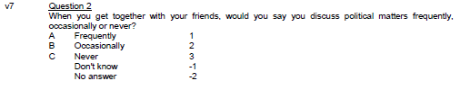
Question 2

Slide 32
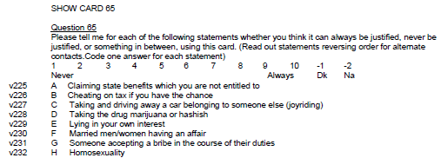
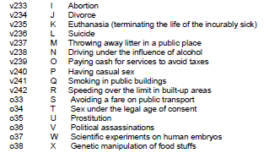
Question 65

Slide 33
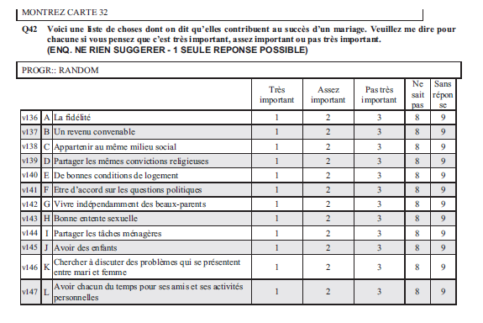
Extrait de questionnaire

Slide 34
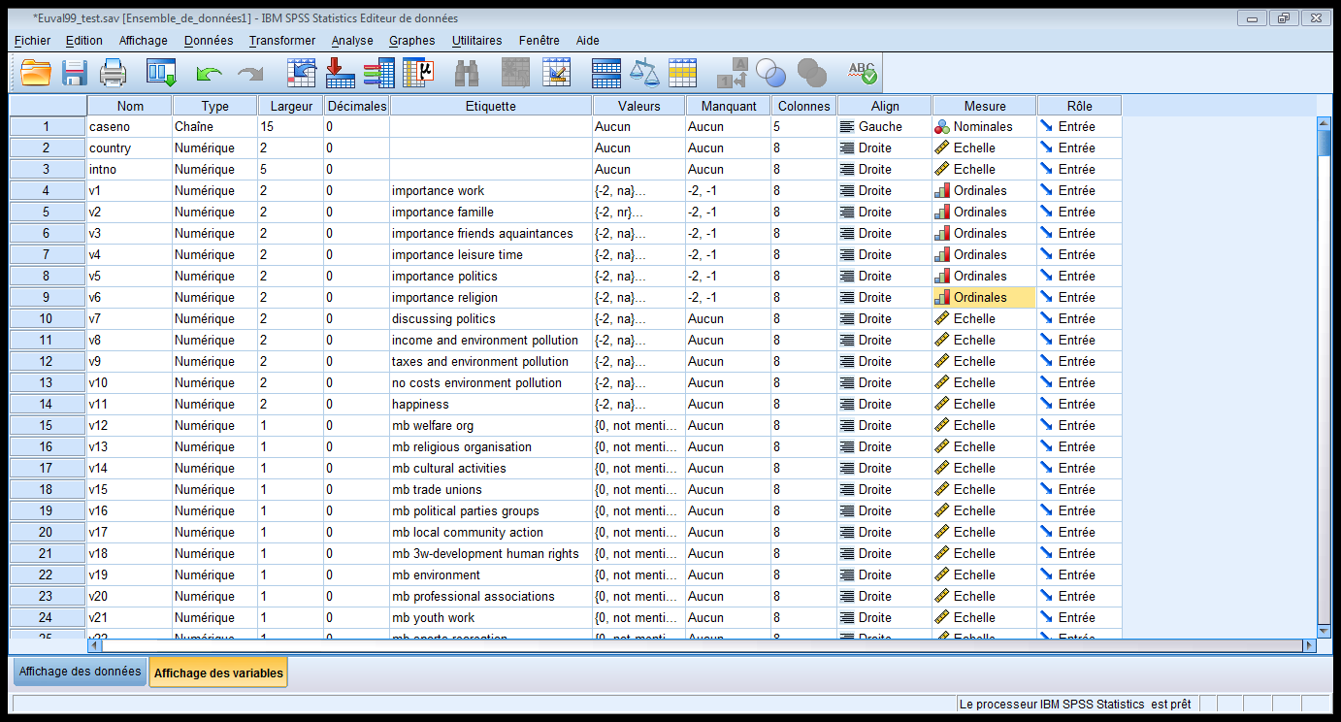
Code book SPSS : affichage des variables

Slide 35
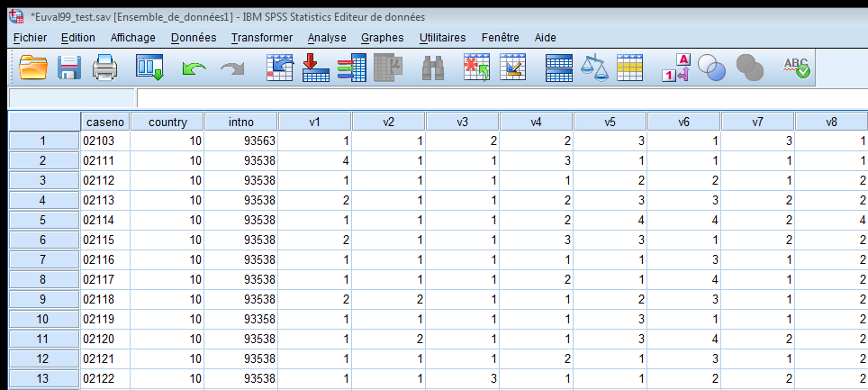
La base de données SPSS : affichage des données

Slide 36
Chapitre 2 Rappels divers

Slide 37
Rappels : quelques notions
L’impact des échelles de réponse / mesure
Les différents niveaux de mesure
Les non-réponses
La représentativité d’un échantillon
Relation statistique et causalité
Lire un tableau croisé

Slide 38
L’impact des échelles de réponse / mesure
Les questions et les réponses proposées ont un impact sur les résultats
Pour les jugements, opèrent
La désirabilité sociale
Une logique d’interprétation normative
L’échelle précise la signification de la question… a fortiori pour les jugements subjectifs (>< factuels)

Slide 39
Les différents niveaux de mesure
Les variables qualitatives
Les variables nominales
Dichotomiques
Polychotomiques
Les variables ordinales
Les variables quantitatives
Les variables discrètes versus continues
Les variables d’intervalle
Les variables de rapport

Slide 40
Les variables qualitatives
Une variable nominale est une variable de nature qualitative dont les modalités ne sont pas hiérarchisées
Une relation d’appartenance
01Allemagne ≠ 02Belgique ≠ 03Espagne ≠ 04Italie
Une variable dichotomique compte 2 modalités
Une variable polychotomique compte plus de 2 modalités
Une variable ordinale est une variable dont les modalités sont hiérarchisées
Une relation d’ordre (hiérarchique)
01_Tout à fait d’accord > 02_Plutôt d’accord > 03_Plutôt pas d’accord > 04_Pas du tout d’accord

Slide 41
Les variables quantitatives
Une variable quantitative sera aussi appelée métrique : les modalités correspondent à des quantités, des valeurs mesurables sur une échelle d’intervalles (ou même de rapport)
Une relation de distance
0 enfant < 1 enfant < 2 enfants < 3 enfants…
L’échelle de rapport se distingue de l’échelle d’intervalle par un « zéro vrai ».
Une variable discrète comporte des valeurs correspondant à des nombres entiers (ex. le nombre de ministres)
Une variable continue comporte des valeurs divisibles à l’infini (ex. le temps qui s’écoule)

Slide 42
Les non-réponses… Qu’en faire?
Les principes pour traiter ce phénomène
1. Comprendre
Distinguer connaissance / opinion / attitude
Identifier les NR
2. Evaluer
3. Décider
Ecarter
Remplacer…
Par la moyenne
Par le milieu de l’échelle
Aléatoirement et proportionnellement
En utilisant un algorithme complexe

Slide 43
La représentativité d’un échantillon
Echantillon représentatif
Ressembler…
Les critères
Echantillon aléatoire
Biais
Par construction
Par effets d’enquête

Slide 44
Relation statistique et causalité
Ce que disent les statistiques…
Il y a ou non une relation entre deux variables…
L’intensité de la relation
La direction ou la forme de la relation
Le degré de généralisation de la relation
Ce que ne disent pas les statistiques…
S’il y a ou non causalité…
A→B ou A←B ou A←C→B

Slide 45
La variable de contrôle
La variable de contrôle est aussi appelée variable test ; elle est introduite pour vérifier si une relation entre deux variables subsiste une fois qu’une variable est ajoutée dans le raisonnement / dans l’analyse.
Relation fausse
Relation vraie
Interaction

Slide 46
La fausse relation
Relation entre l’âge et l’écoute de trois types d’émissions radiophoniques
Emissions | >40 ans | 41 et +
- Religieuses | 17% | 26%
- Politiques | 34% | 45%
- Musique classique | 30% | 29%
N total | 1000 | 1300
Ecoute des programmes religieux par âge et niveau d’instruction
 | NI sup. |  | NI inf.
 | >40 | 41+ | >40 | 41+
Ecoute | 9% | 11% | 29% | 32%
N | 600 | 400 | 400 | 900

Slide 47
La véritable relation
Relation entre l’âge et l’écoute de trois types d’émissions radiophoniques
Emissions | >40 ans | 41 et +
- Religieuses | 17% | 26%
- Politiques | 34% | 45%
- Musique classique | 30% | 29%
N total | 1000 | 1300
Ecoute des tribunes politiques par âge et niveau d’instruction
 | NI sup. |  | NI inf.
 | >40 | 41+ | >40 | 41+
Ecoute | 40% | 55% | 25% | 40%
N | 600 | 400 | 400 | 900

Slide 48
L’interaction
Relation entre l’âge et l’écoute de trois types d’émissions radiophoniques
Emissions | >40 ans | 41 et +
- Religieuses | 17% | 26%
- Politiques | 34% | 45%
- Musique classique | 30% | 29%
N total | 1000 | 1300
Ecoute des programmes de musique classique par âge et niveau d’instruction
 | NI sup. |  | NI inf.
 | >40 | 41+ | >40 | 41+
Ecoute | 32% | 52% | 28% | 19%
N | 600 | 400 | 400 | 900

Slide 49
Tableau croisé importance famille * sexe : les effectifs
 |  |  | sexe |  | Total
 |  |  | homme | femme
importance famille | très important | Effectif | 376 | 500 | 876
 | plutôt important | Effectif | 50 | 40 | 90
 | pas important | Effectif | 15 | 6 | 21
 | pas du tout important | Effectif | 4 | 1 | 5
Total |  | Effectif | 445 | 547 | 992

Slide 50
Tableau croisé importance famille * sexe : les effectifs et % du total
 |  |  | sexe |  | Total
 |  |  | homme | femme
importance famille | très important | Effectif | 376 | 500 | 876
 |  | % du total | 37,9% | 50,4% | 88,3%
 | plutôt important | Effectif | 50 | 40 | 90
 |  | % du total | 5,0% | 4,0% | 9,1%
 | pas important | Effectif | 15 | 6 | 21
 |  | % du total | 1,5% | 0,6% | 2,1%
 | pas du tout important | Effectif | 4 | 1 | 5
 |  | % du total | 0,4% | 0,1% | 0,5%
Total |  | Effectif | 445 | 547 | 992
 |  | % du total | 44,9% | 55,1% | 100,0%

Slide 51
Tableau croisé importance famille * sexe : les effectifs et % en ligne
 |  |  | sexe |  | Total
 |  |  | homme | femme
importance famille | très important | Effectif | 376 | 500 | 876
 |  | % dans importance famille | 42,9% | 57,1% | 100,0%
 | plutôt important | Effectif | 50 | 40 | 90
 |  | % dans importance famille | 55,6% | 44,4% | 100,0%
 | pas important | Effectif | 15 | 6 | 21
 |  | % dans importance famille | 71,4% | 28,6% | 100,0%
 | pas du tout important | Effectif | 4 | 1 | 5
 |  | % dans importance famille | 80,0% | 20,0% | 100,0%
Total |  | Effectif | 445 | 547 | 992
 |  | % dans importance famille | 44,9% | 55,1% | 100,0%

Slide 52
Tableau croisé importance famille * sexe : les effectifs et % en colonne
 |  |  | sexe |  | Total
 |  |  | homme | femme
importance famille | très important | Effectif | 376 | 500 | 876
 |  | % dans sexe | 84,5% | 91,4% | 88,3%
 | plutôt important | Effectif | 50 | 40 | 90
 |  | % dans sexe | 11,2% | 7,3% | 9,1%
 | pas important | Effectif | 15 | 6 | 21
 |  | % dans sexe | 3,4% | 1,1% | 2,1%
 | pas du tout important | Effectif | 4 | 1 | 5
 |  | % dans sexe | 0,9% | 0,2% | 0,5%
Total |  | Effectif | 445 | 547 | 992
 |  | % dans sexe | 100,0% | 100,0% | 100,0%

Slide 53
Tableau croisé importance famille * sexe : les effectifs et fréquence théorique
 |  |  | sexe |  | Total
 |  |  | homme | femme
importance famille | très important | Effectif | 376 | 500 | 876
 |  | Effectif théorique | 393,0 | 483,0 | 876,0
 | plutôt important | Effectif | 50 | 40 | 90
 |  | Effectif théorique | 40,4 | 49,6 | 90,0
 | pas important | Effectif | 15 | 6 | 21
 |  | Effectif théorique | 9,4 | 11,6 | 21,0
 | pas du tout important | Effectif | 4 | 1 | 5
 |  | Effectif théorique | 2,2 | 2,8 | 5,0
Total |  | Effectif | 445 | 547 | 992
 |  | Effectif théorique | 445,0 | 547,0 | 992,0

Slide 54
Le test du Chi-2
Le test de Chi-deux est utilisé pour tester l'hypothèse nulle d'absence de relation entre deux variables catégorielles.
Si deux variables dépendent l’une de l’autre, elles partagent quelque chose, la variation de l'une influence la variation de l’autre…

Slide 55
Le test du Chi-2
Tests du Khi-deux
 | Valeur | ddl | Signification asymptotique (bilatérale)
Khi-deux de Pearson | 13,981ª | 3 | ,003
a. 2 cellules (25,0%) ont un effectif théorique inférieur à 5. L'effectif théorique minimum est de 2,24.
Condition : la plupart (80%) des fréquences attendues (fréquences théoriques) d’un tableau croisé doivent être supérieures ou égales à 5 et aucune occurrence attendue ne doit être inférieure à 1… et donc le tableau précédent pose problème!!!
=> nécessité de recodage…

Slide 56
importance famille * sexe respondant
Tableau croisé Importance famille * sexe répondant
 |  |  | sexe respondant |  | Total
 |  |  | homme | femme
Importance famille | très important | Effectif | 376 | 500 | 876
 |  | Effectif théorique | 393,0 | 483,0 | 876,0
 | plutôt important | Effectif | 50 | 40 | 90
 |  | Effectif théorique | 40,4 | 49,6 | 90,0
 | pas important | Effectif | 19 | 7 | 26
 |  | Effectif théorique | 11,7 | 14,3 | 26,0
Total |  | Effectif | 445 | 547 | 992
 |  | Effectif théorique | 445,0 | 547,0 | 992,0

Slide 57
Le test p du Chi-2
Tests du Khi-deux
 | Valeur | ddl | Signification asymptotique (bilatérale)
Khi-deux de Pearson | 13,861ª | 2 | ,001
Nombre d'observations valides | 992
a. 0 cellules (,0%) ont un effectif théorique inférieur à 5. L'effectif théorique minimum est de 11,66.

Slide 58
Autres mesures d’association entre variables nominales et/ou ordinales
Le V de Cramer nécessite au moins une variable nominale ; il varie de 0 à 1.
Le Phi (φ) nécessite au moins une variable nominale, n’est utilisable que pour un tableau avec 2 lignes et 2 colonnes ; il varie de 0 à 1.
Tau-c nécessite deux variables ordinales ; il varie de -1 à 1.
Et bien d’autres…

Slide 59
Chapitre 3 Le classement des techniques

Slide 60
Référence
Lorenzi-Cioldi F. (1997), « Analyses des données : I. Classement des techniques », in Lorenzi-Cioldi F., Questions de méthodologie en sciences sociales, Lausanne, Delachaux et Niestlé, pp.181-218.

Slide 61
Le classement des techniques
Chaque technique mobilise les données d’un point de vue spécifique…
Les techniques peuvent être classées selon le type d’information mis en évidence :
Le niveau >>> la moyenne
La dispersion >>> la dispersion
Le profil >>> la corrélation

Slide 62
Cas fictif inspiré de Lorenzi-Cioldi
Imaginons que l’on demande à 6 individus de se positionner par rapport à 4 opinions (V1 à V4) en se situant sur une échelle à 7 positions allant de « tout à fait d’accord » (1) à « pas du tout d’accord » (7).

Slide 63
Données brutes et données centrées
Données brutes
Ind. | V1 | V2 | V3 | V4
I1 | 1 | 1 | 5 | 7
I2 | 2 | 3 | 7 | 6
I3 | 3 | 4 | 7 | 5
I4 | 2 | 3 | 6 | 7
I5 | 3 | 4 | 7 | 5
I6 | 2 | 1 | 6 | 7
Moy | 2.17 | 2.67 | 6.33 | 6.17
E-T | 0.75 | 1.37 | 0.82 | 0.98
Données centrées
Ind. | V1 | V2 | V3 | V4
I1 | -1.17 | -1.67 | -1.33 | 0.83
I2 | -0.17 | 0.33 | 0.67 | -0.17
I3 | 0.83 | 1.33 | 0.67 | -1.17
I4 | -0.17 | 0.33 | -0.33 | 0.83
I5 | 0.83 | 1.33 | 0.67 | -1.17
I6 | -0.17 | -1.67 | -0.33 | 0.83
Moy | 0 | 0 | 0 | 0
E-T | 0.75 | 1.37 | 0.82 | 0.98

Slide 64
Données centrées et données standardisées
Données centrées
Ind. | V1 | V2 | V3 | V4
I1 | -1.17 | -1.67 | -1.33 | 0.83
I2 | -0.17 | 0.33 | 0.67 | -0.17
I3 | 0.83 | 1.33 | 0.67 | -1.17
I4 | -0.17 | 0.33 | -0.33 | 0.83
I5 | 0.83 | 1.33 | 0.67 | -1.17
I6 | -0.17 | -1.67 | -0.33 | 0.83
Moy | 0 | 0 | 0 | 0
E-T | 0.75 | 1.37 | 0.82 | 0.98
Données standardisées
Ind. | V1 | V2 | V3 | V4
I1 | -1.55 | -1.22 | -1.63 | 0.85
I2 | -0.22 | 0.24 | 0.82 | -0.20
I3 | 1.11 | 0.98 | 0.82 | -1.19
I4 | -0.22 | 0.24 | -0.41 | 0.85
I5 | 1.11 | 0.98 | 0.82 | -1.19
I6 | -0.22 | -1.22 | -0.41 | 0.85
Moy | 0 | 0 | 0 | 0
E-T | 1 | 1 | 1 | 1

Slide 65
V1=vert, V2=rouge, V3=bleu, V4=orange
Valeurs d’échelle
 |  | Tout à fait d’accord |  |  |  | Pas du tout d’accord
INDIVIDUS |  | 1 | 2 | 3 | 4 | 5 | 6 | 7
 | I1 | . | . | . | . | . | . | .
 | I2 | . | . | . | . | . | . | .
 | I3 | . | . | . | . | . | . | .
 | I4 | . | . | . | . | . | . | .
 | I5 | . | . | . | . | . | . | .
 | I6 | . | . | . | . | . | . | .

Slide 66
Les techniques
L’analyse de variance et l’analyse typologique mettent en évidence les similitudes et différences entre variables du point de vue de leurs niveaux.
Ici, v1 et V2 ont des niveaux proches, tout comme V3 et V4
L’analyse factorielle (effectuée sur les corrélations) met en évidence les similitudes et différences entre variables du point de vue de leurs profils.
Ici, V1, V2 et V3 ont des profils relativement proches entre eux et différents de celui de V4

Slide 67
Chapitre 4 Le coefficient de corrélation

Slide 68
Le coefficient de corrélation : ce qu’il fait
Question : y a-t-il une relation linéaire entre 2 variables quantitatives?
Le coefficient de corrélation est la mesure chiffrée de cette relation linéaire ; il vérifie si les 2 variables covarient linéairement...
Les 2 variables ont le même statut.

Slide 69
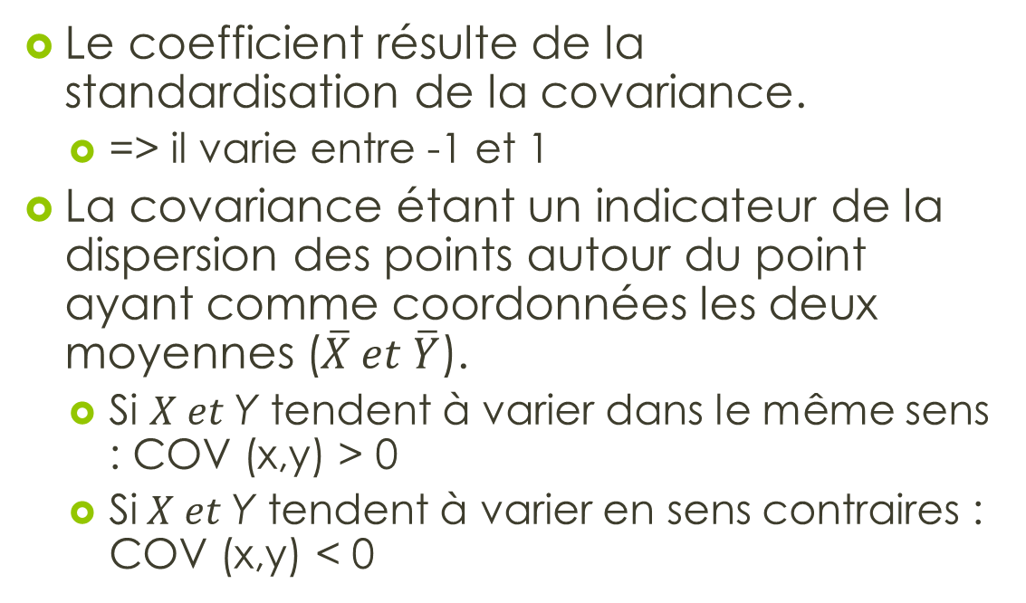
Le coefficient de corrélation : ce qu’il fait
Le coefficient résulte de la standardisation de la covariance.
=> il varie entre -1 et 1
La covariance étant un indicateur de la dispersion des points autour du point ayant comme coordonnées les deux moyennes ($\overline{X} et \overline{Y}$).
Si $X et$Y tendent à varier dans le même sens : COV (x,y) > 0
Si$X et$Y tendent à varier en sens contraires : COV (x,y) < 0

Slide 70
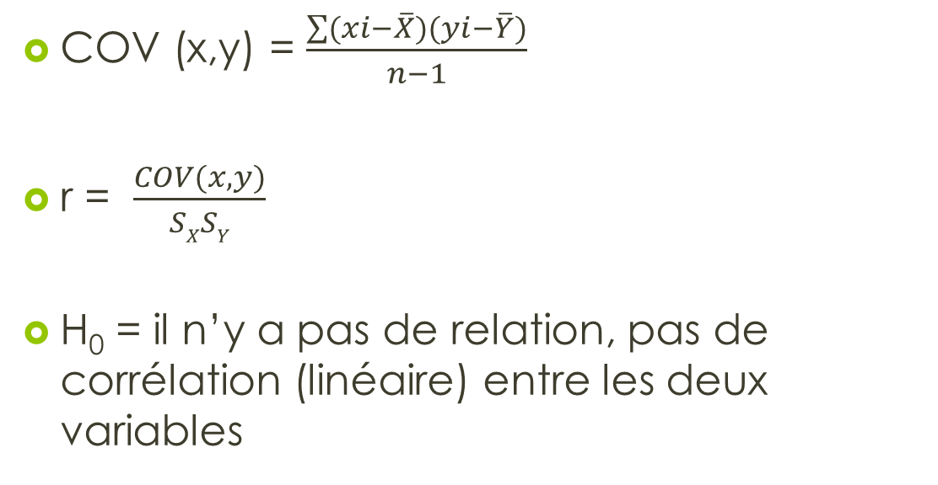
Le coefficient de corrélation : la formule
COV (x,y) = $\frac{\sum{(xi−\overline{X})(yi−\overline{Y})}}{n−1}$
r = $\frac{COV(x,y)}{SXSY}$
H₀ = il n’y a pas de relation, pas de corrélation (linéaire) entre les deux variables

Slide 71
Le coefficient de corrélation : interprétation
Le coefficient de corrélation varie entre -1 et 1
-1 : relation linéaire parfaite, négative
1 : relation linéaire parfaite, positive
0 : absence de relation (linéaire)
Autour de 0,1 (ou -0,1) : corrélation faible
Autour de 0,3 (ou -0,3) : corrélation moyenne
Plus de 0,5 (moins de -0,5) : forte corrélation

Slide 72
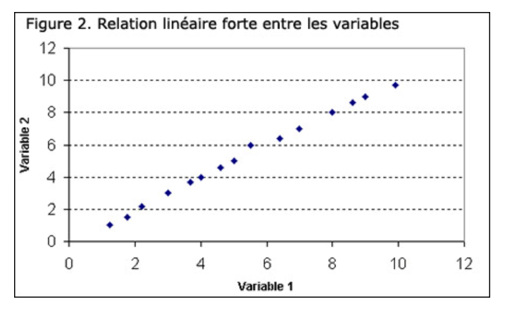
Source : http://www.statcan.gc.ca/edu/power-pouvoir/ch9/scatter-nuages/5214827-fra.htm

Slide 73
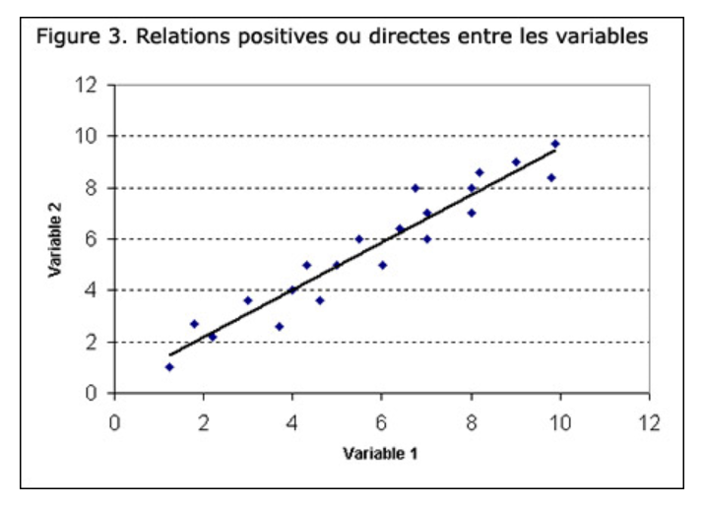
Source : http://www.statcan.gc.ca/edu/power-pouvoir/ch9/scatter-nuages/5214827-fra.htm

Slide 74
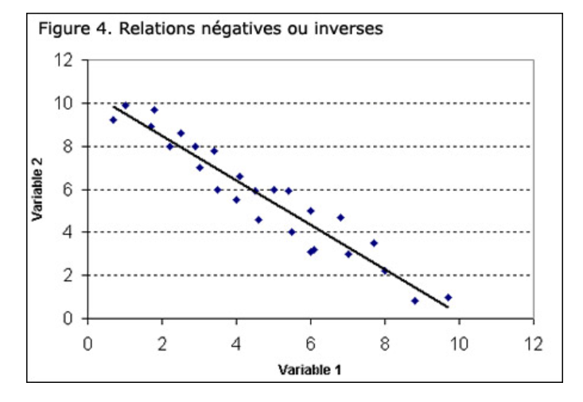
Source : http://www.statcan.gc.ca/edu/power-pouvoir/ch9/scatter-nuages/5214827-fra.htm

Slide 75
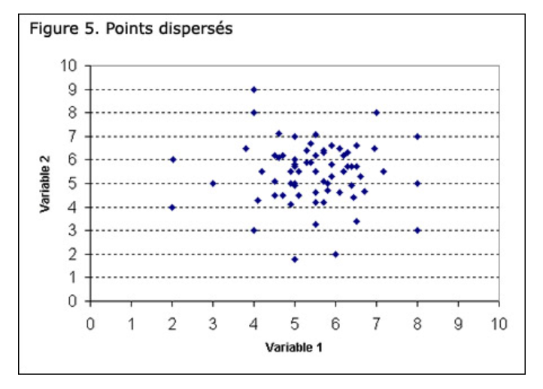
Source : http://www.statcan.gc.ca/edu/power-pouvoir/ch9/scatter-nuages/5214827-fra.htm

Slide 76
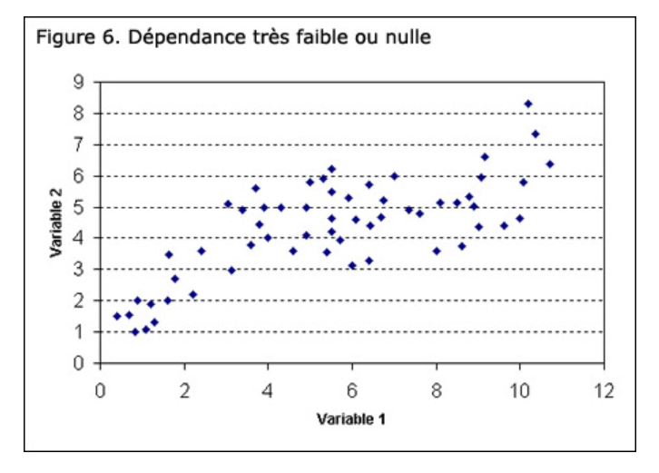
Source : http://www.statcan.gc.ca/edu/power-pouvoir/ch9/scatter-nuages/5214827-fra.htm

Slide 77
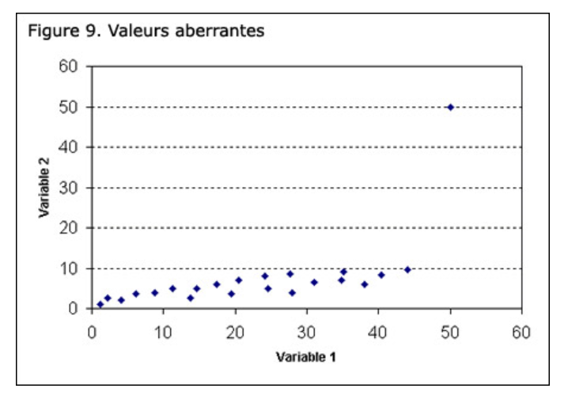
Source : http://www.statcan.gc.ca/edu/power-pouvoir/ch9/scatter-nuages/5214827-fra.htm

Slide 78
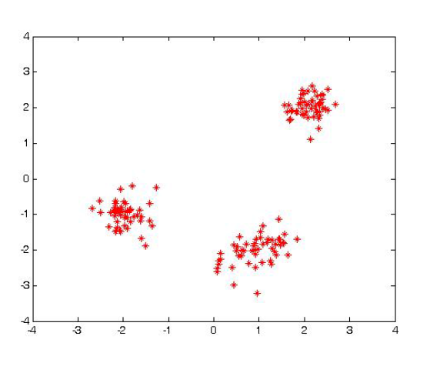
Source : http://perso.univ-lemans.fr/~apopier/enseignement/SPI/slides_regression.pdf

Slide 79
 |  | Q68 Demander des indemnités au-delà de ce à quoi on a droit | Q68 Tricher dans sa déclaration d'impôt si on en a la possibilité | Q68 Pénétrer dans une voiture qui ne vous appartient pas et faire un tour avec
Q68 Demander des indemnités au-delà de ce à quoi on a droit | Corrélation de Pearson | 1 | ,187** | ,207**
 | Sig. (bilatérale) |  | ,000 | ,000
 | N | 1509 | 1509 | 1509
Q68 Tricher dans sa déclaration d'impôt si on en a la possibilité | Corrélation de Pearson | ,187** | 1 | ,111**
 | Sig. (bilatérale) | ,000 |  | ,000
 | N | 1509 | 1509 | 1509
Q68 Pénétrer dans une voiture qui ne vous appartient pas et faire un tour avec | Corrélation de Pearson | ,207** | ,111** | 1
 | Sig. (bilatérale) | ,000 | ,000
 | N | 1509 | 1509 | 1509

Slide 80
Chapitre 5 L’analyse factorielle en composantes principales

Slide 81
L’analyse factorielle en composantes principales
Objectif : résumer un grand nombre de variables ou d’items en quelques dimensions appelées « facteurs ».
La statistique de base : le coefficient de corrélation.
Le principe : faire apparaître les ensembles de variables qui sont corrélées entre elles.

Slide 82
Quand utiliser l’AFCP?
1. Quand dans une visée exploratoire :
on cherche à connaître la structure d’un grand nombre de variables ;
on cherche à résumer ou condenser l’information véhiculée par un grand nombre de variables en un nombre limité de dimensions ou facteurs.
2. Quand dans un processus de recherche, on cherche à mettre au point des instruments pour mesurer des « construits latents » / des concepts opérationnalisés.
3. Quand dans une visée confirmatoire, on cherche à confirmer une structure factorielle.

Slide 83
Quelques règles ou repères
Une AFCP se réalise sur un nombre significatif de variables.
Idéalement les variables seront quantitatives, mais l’AFCP pour variables ordinales existe aussi et les variables binaires peuvent aussi être introduites dans l’analyse.
Taille de l’échantillon
n ≥ 100 et n ≥ 10*(nb variables)

Slide 84
Produire une AFCP
Il existe des tests (KMO, Bartlett…) qui vérifient que les variables soumises à l’analyse covarient au moins relativement entre elles.
Pour le KMO, on n’effectuera généralement une ACP que si la valeur de celui-ci atteint au moins 0,70. En deçà, on considère que les variables partagent peu entre elles.
Il existe plusieurs méthodes d’extraction des facteurs
Ici, nous optons pour l’Analyse en composantes principales (ACP)

Slide 85
L’alpha de Cronbach
L’alpha de Cronbach est un indice qui varie entre 0 et 1 et qui est utilisé pour vérifier que des variables introduites dans la construction d’une échelle mesurent bien une même réalité, ou l’homogénéité de cette échelle.
Ici, l’alpha de Cronbach calculé pour les 20 variables met en évidence une relative homogénéité de l’ensemble
Un alpha de Cronbach de 0.8 est généralement considéré comme correct, certains auteurs descendent jusqu’à 0.6.
Statistiques de fiabilité
Alpha de Cronbach | Nombre d'éléments
,805 | 20

Slide 86
L’AFCP : les principes
Plusieurs structures factorielles peuvent produire la même matrice de corrélation…
Ici, la méthode vise d’abord à extraire une composante ou un facteur qui rend compte de la plus grande part possible de la variance totale ; le deuxième rendra compte de la plus grande part de variance non prise en compte par le premier ; et ainsi de suite.
La part de variance « expliquée » par le premier facteur est toujours supérieure à celle « expliquée » par le deuxième, qui elle-même est toujours supérieure à celle « expliquée » par le troisième, et ainsi de suite.
La valeur-propre du facteur exprime cette part de variance

Slide 87
Combien de facteurs retenir?
Le critère de Kaiser : la valeur-propre du facteur doit être supérieure ou égale à 1. Cela signifie que l’on ne retient que les facteurs qui véhiculent au moins autant d’information qu’une variable (standardisée et dont la variance = 1) de départ!
Le coude de Cattell : on retient les facteurs avant que la courbe des valeurs-propres ne change nettement de pente.
Et puis… il s’agit de pouvoir les interpréter…

Slide 88
Les premiers outputs

Slide 89
La matrice de corrélation
 |  | Q68 Demander des indemnités au-delà de ce à quoi on a droit | Q68 Tricher dans sa déclaration d'impôt si on en a la possibilité | Q68 Pénétrer dans une voiture qui ne vous appartient pas et faire un tour avec
Q68 Demander des indemnités au-delà de ce à quoi on a droit | Corrélation de Pearson | 1 | ,187** | ,207**
 | Sig. (bilatérale) |  | ,000 | ,000
 | N | 1509 | 1509 | 1509
Q68 Tricher dans sa déclaration d'impôt si on en a la possibilité | Corrélation de Pearson | ,187** | 1 | ,111**
 | Sig. (bilatérale) | ,000 |  | ,000
 | N | 1509 | 1509 | 1509
Q68 Pénétrer dans une voiture qui ne vous appartient pas et faire un tour avec | Corrélation de Pearson | ,207** | ,111** | 1
 | Sig. (bilatérale) | ,000 | ,000
 | N | 1509 | 1509 | 1509

Slide 90
Les communalités
Analyse factorielle
Qualité de représentation
 | Initial | Extraction
Q68 Demander des indemnités au-delà de ce à quoi on a droit | 1,000 | ,393
Q68 Prendre de la drogue, marijuana au haschich | 1,000 | ,500
Q68 Des hommes et des femmes mariés qui ont une aventure avec quelqu'un d'autre | 1,000 | ,457
Q68 L'homosexualité | 1,000 | ,562
Q68 L'avortement | 1,000 | ,549
Q68 Le divorce | 1,000 | ,459
Q68 L'euthanasie, c.à,d. mettre fin aux jours de quelqu'un qui est incurable | 1,000 | ,536
Q68 Le suicide | 1,000 | ,369
Q68 La prostitution | 1,000 | ,461
Q68 Les expériences scientifiques sur des embryons humains | 1,000 | ,562
Q68 Les manipulations génétiques sur des produits alimentaires | 1,000 | ,602
Q68 L'insémination artificielle et la fécondation in vitro | 1,000 | ,489
Q68 La peine de mort | 1,000 | ,709
Méthode d'extraction : Analyse en composantes principales.
La communalité (extraction) exprime la part de variance de la variable prise en compte par la solution factorielle.

Slide 91
Les valeurs propres
Variance totale expliquée
Compo-sante | Valeurs propres initiales |  |  | Extraction Sommes des carrés des facteurs retenus |  |  | Somme des carrés des facteurs retenus pour la rotation
 | Total | % de la variance | % cumulés | Total | % de la variance | % cumulés | Total | % de la variance | % cumulés
1 | 4,477 | 22,386 | 22,386 | 4,477 | 22,386 | 22,386 | 3,559 | 17,795 | 17,795
2 | 2,096 | 10,478 | 32,863 | 2,096 | 10,478 | 32,863 | 2,203 | 11,017 | 28,813
3 | 1,326 | 6,629 | 39,492 | 1,326 | 6,629 | 39,492 | 1,681 | 8,404 | 37,217
4 | 1,170 | 5,851 | 45,344 | 1,170 | 5,851 | 45,344 | 1,417 | 7,084 | 44,301
5 | 1,021 | 5,106 | 50,450 | 1,021 | 5,106 | 50,450 | 1,230 | 6,149 | 50,450
6 | ,948 | 4,738 | 55,188
Suivent les composantes 7 à 19…
20 | ,455 | 2,276 | 100,000
Méthode d'extraction : Analyse en composantes principales.

Slide 92
Les valeurs propres de l’AFCP
Composante | Extraction Sommes des carrés des facteurs retenus
 | Total | % de la variance | % cumulés
1 | 4,477 | 22,386 | 22,386
2 | 2,096 | 10,478 | 32,863
3 | 1,326 | 6,629 | 39,492
4 | 1,170 | 5,851 | 45,344
5 | 1,021 | 5,106 | 50,450
La valeur-propre du premier facteur est de 4,477 ; il véhicule autant d’information (de variance) que 4,477 variables de départ.
4,477 sur 20 = 22,386%
La solution factorielle (5 facteurs) « explique » 50,45% de la variance totale

Slide 93
La matrice des composantes
Elle présente pour les composantes ou facteurs retenus leur saturation avec chaque variable.
Cette saturation, aussi appelée poids factoriel (factor loading), est l’équivalent mathématique de la corrélation entre le facteur et la variable.
Plus la saturation est élevée, plus la corrélation entre le facteur et la variable est élevée et plus la variable « représente » le facteur.
Pour F1, la variable « l’avortement » a la saturation la plus élevée.

Slide 94
La matrice des composantes
Matrice des composantesª
 | Composante
 | 1 | 2 | 3 | 4 | 5
Demander des indemnités au-delà de ce à quoi on a droit | ,270 | ,476 | -,120 | -,133 | ,249
Tricher dans sa déclaration d'impôt si on en a la possibilité | ,463 | ,415 | ,314 | -,058 | -,280
Pénétrer dans une voiture qui ne vous appartient pas et faire un tour avec | ,191 | ,464 | -,307 | -,015 | ,320
Prendre de la drogue, marijuana au haschich | ,476 | ,040 | -,483 | ,153 | -,122
Mentir dans son intérêt personnel | ,463 | ,325 | ,080 | ,037 | -,222
Des hommes et des femmes mariés qui ont une aventure avec quelqu'un d'autre | ,508 | ,080 | -,325 | -,292 | ,038
Accepter un pot de vin dans l'exercice de ses fonctions | ,282 | ,538 | ,073 | ,197 | ,079
L'homosexualité | ,573 | -,439 | ,006 | ,139 | -,149
L'avortement | ,648 | -,298 | ,037 | -,130 | ,146
Le divorce | ,596 | -,299 | -,005 | -,117 | ,023
L'euthanasie, c.à,d. mettre fin aux jours de quelqu'un qui est incurable | ,548 | -,286 | ,343 | -,171 | ,088
Le suicide | ,531 | -,234 | -,165 | -,072 | ,004
Payer en liquide pour éviter les impôts | ,470 | ,336 | ,391 | ,084 | -,347
Avoir des relations sexuelles avec des personnes de rencontre | ,613 | -,001 | -,376 | -,156 | -,084
S'arranger pour ne pas payer le billet dans le train ou l'autobus | ,382 | ,474 | -,087 | ,157 | -,252
La prostitution | ,612 | -,077 | -,041 | -,274 | ,066
Les expériences scientifiques sur des embryons humains | ,420 | -,098 | ,040 | ,482 | ,376
Les manipulations génétiques sur des produits alimentaires | ,365 | ,027 | ,062 | ,605 | ,313
L'insémination artificielle et la fécondation in vitro | ,484 | -,363 | ,302 | ,167 | -,066
La peine de mort | ,165 | ,294 | ,470 | -,397 | ,465
Méthode d'extraction : Analyse en composantes principales.
a. 5 composantes extraites.
dd

Slide 95
Pour ceux qui aiment les calculs ou veulent comprendre
Tout est dans la matrice des composantes…
« Demander des indemnités… » a une communalité de 0.393. On aurait pu la calculer :
(0.270)²+(0.476)²+(-0.120)²+(-0.133)²+(0.249)² = 0.393
Ou
(0.065)²+(0.219)²+(0.567)²+(0.040)²+(0.136)² = 0.393

Slide 96
Pour ceux qui aiment les calculs ou veulent comprendre
Tout est dans la matrice des composantes…
Le premier facteur avant rotation a une valeur-propre de 4.477. On aurait pu la calculer
(0.270)²+(0.463)²+(0.191)²+(0.476)² + (…) + (0.365)²+(0.484)²+(0.165)² = 4.477
Et on procède de même pour les facteurs après rotation…

Slide 97
La rotation : le principe
Techniquement, la rotation des axes factoriels conduit à redistribuer la « variance expliquée » entre les différents facteurs.
Dans la plupart des cas, la solution factorielle après rotation est plus aisée à interpréter.
Chaque variable va, dans cette solution, avoir tendance à être fortement corrélée à un seul facteur.

Slide 98
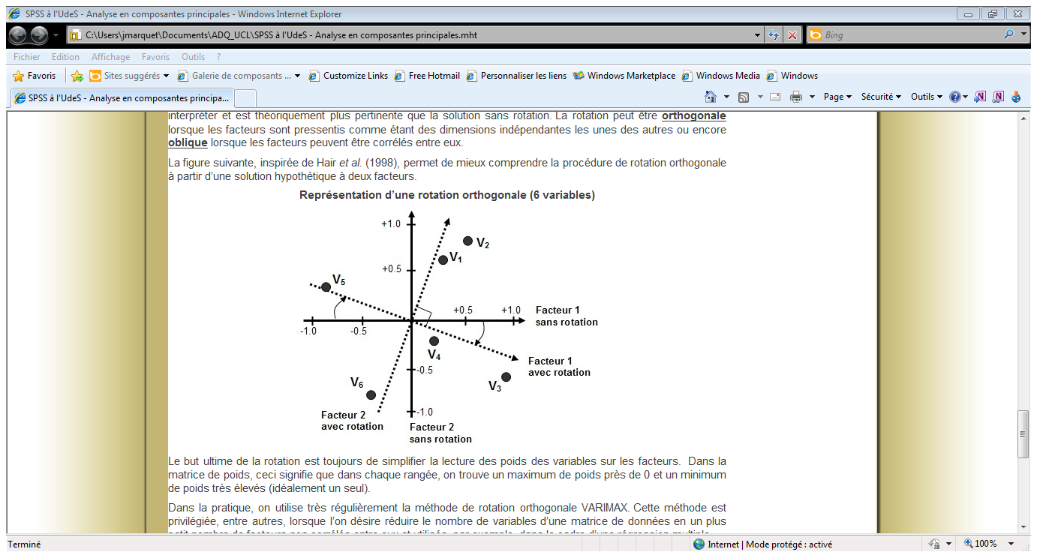
La rotation
Principe de la rotation orthogonale illustré
Source : site de l’université de Sherbrooke

Slide 99
Les valeurs-propres après rotation
Composante | Somme des carrés des facteurs retenus pour la rotation
 | Total | % de la variance | % cumulés
1 | 3,559 | 17,795 | 17,795
2 | 2,203 | 11,017 | 28,813
3 | 1,681 | 8,404 | 37,217
4 | 1,417 | 7,084 | 44,301
5 | 1,230 | 6,149 | 50,450
La solution factorielle (5 facteurs) après rotation « explique » toujours 50,45% de la variance totale
La valeur-propre des différents facteurs est redistribuée. Ainsi, celle du premier facteur ne vaut plus que 3,559.

Slide 100
Matrice des composantes après rotation
Matrice des composantes après rotationª
 | Composante
 | 1 | 2 | 3 | 4 | 5
Demander des indemnités au-delà de ce à quoi on a droit | ,065 | ,219 | ,567 | ,040 | ,136
Tricher dans sa déclaration d'impôt si on en a la possibilité | ,158 | ,719 | ,065 | -,031 | ,139
Pénétrer dans une voiture qui ne vous appartient pas et faire un tour avec | -,010 | ,084 | ,653 | ,121 | -,012
Prendre de la drogue, marijuana au haschich | ,365 | ,149 | ,284 | ,131 | -,496
Mentir dans son intérêt personnel | ,196 | ,560 | ,140 | ,046 | -,053
Des hommes et des femmes mariés qui ont une aventure avec quelqu'un d'autre | ,509 | ,107 | ,398 | -,126 | -,109
Accepter un pot de vin dans l'exercice de ses fonctions | -,091 | ,464 | ,357 | ,253 | ,060
L'homosexualité | ,618 | ,102 | -,275 | ,237 | -,197
L'avortement | ,711 | ,046 | ,009 | ,176 | ,102
Le divorce | ,664 | ,071 | -,040 | ,107 | ,004
L'euthanasie, c.à,d. mettre fin aux jours de quelqu'un qui est incurable | ,601 | ,146 | -,184 | ,130 | ,320
Le suicide | ,583 | ,036 | ,056 | ,088 | -,134
Payer en liquide pour éviter les impôts | ,143 | ,757 | -,086 | ,071 | ,094
Avoir des relations sexuelles avec des personnes de rencontre | ,588 | ,170 | ,308 | -,045 | -,278
S'arranger pour ne pas payer le billet dans le train ou l'autobus | ,038 | ,580 | ,271 | ,072 | -,224
La prostitution | ,631 | ,156 | ,176 | -,016 | ,088
Les expériences scientifiques sur des embryons humains | ,239 | ,018 | ,079 | ,706 | -,002
Les manipulations génétiques sur des produits alimentaires | ,089 | ,123 | ,081 | ,755 | -,054
L'insémination artificielle et la fécondation in vitro | ,472 | ,177 | -,366 | ,311 | ,065
La peine de mort | ,096 | ,136 | ,273 | -,004 | ,779
Méthode d'extraction : Analyse en composantes principales. Méthode de rotation : Varimax avec normalisation de Kaiser.
a. La rotation a convergé en 10 itérations.
dd

Slide 101
Pour l’interprétation…
Pour chaque facteur, il convient de repérer les variables ayant une saturation importante (et dans tous les cas supérieure à 0.3).
Il faut ensuite les classer dans l’ordre des saturations (en valeur absolue) en commençant par la plus importante.
Pour l’interprétation, on se référera à l’intitulé exact des variables.

Slide 102
Nommer le facteur
Le nom du facteur est le « socle commun » permettant de réunir les variables significatives.
Pour ce faire, il s’agit de respecter :
la cohérence interne = toutes les variables significatives sont en adéquation avec le nom donné au facteur
la cohérence externe = le nom attribué au facteur ne vaut pas pour des variables ayant une faible saturation pour ce facteur, mais une forte saturation pour d’autres facteurs.

Slide 103
Interprétation

Slide 104
La matrice des composantes
Matrice des composantesª
 | Composante
 | 1 | 2 | 3 | 4 | 5
Demander des indemnités au-delà de ce à quoi on a droit | ,270 | ,476 | -,120 | -,133 | ,249
Tricher dans sa déclaration d'impôt si on en a la possibilité | ,463 | ,415 | ,314 | -,058 | -,280
Pénétrer dans une voiture qui ne vous appartient pas et faire un tour avec | ,191 | ,464 | -,307 | -,015 | ,320
Prendre de la drogue, marijuana au haschich | ,476 | ,040 | -,483 | ,153 | -,122
Mentir dans son intérêt personnel | ,463 | ,325 | ,080 | ,037 | -,222
Des hommes et des femmes mariés qui ont une aventure avec quelqu'un d'autre | ,508 | ,080 | -,325 | -,292 | ,038
Accepter un pot de vin dans l'exercice de ses fonctions | ,282 | ,538 | ,073 | ,197 | ,079
L'homosexualité | ,573 | -,439 | ,006 | ,139 | -,149
L'avortement | ,648 | -,298 | ,037 | -,130 | ,146
Le divorce | ,596 | -,299 | -,005 | -,117 | ,023
L'euthanasie, c.à,d. mettre fin aux jours de quelqu'un qui est incurable | ,548 | -,286 | ,343 | -,171 | ,088
Le suicide | ,531 | -,234 | -,165 | -,072 | ,004
Payer en liquide pour éviter les impôts | ,470 | ,336 | ,391 | ,084 | -,347
Avoir des relations sexuelles avec des personnes de rencontre | ,613 | -,001 | -,376 | -,156 | -,084
S'arranger pour ne pas payer le billet dans le train ou l'autobus | ,382 | ,474 | -,087 | ,157 | -,252
La prostitution | ,612 | -,077 | -,041 | -,274 | ,066
Les expériences scientifiques sur des embryons humains | ,420 | -,098 | ,040 | ,482 | ,376
Les manipulations génétiques sur des produits alimentaires | ,365 | ,027 | ,062 | ,605 | ,313
L'insémination artificielle et la fécondation in vitro | ,484 | -,363 | ,302 | ,167 | -,066
La peine de mort | ,165 | ,294 | ,470 | -,397 | ,465
Méthode d'extraction : Analyse en composantes principales.
a. 5 composantes extraites.
dd

Slide 105
Avant rotation…
F1 est corrélé de façon significative (saturation>0.3) avec toutes les variables à l’exception de 4 d’entre elles… et encore puisque deux saturation s’élèvent à 0.28 et 0.27.
Sont réellement exclues une quasi constante (« Pénétrer dans une voiture… ») et la seule variable dont la responsabilité ne dépend pas du simple citoyen (« La peine de mort »).
Qu’ont dès lors en commun toutes ces variables? Elles portent toutes sur le degré d’acceptation (justification) de comportements individuels réprouvés socialement ou moralement, actuellement ou encore dans un passé récent, par une part significative de la population .

Slide 106
Matrice des composantes après rotation
Matrice des composantes après rotationª
 | Composante
 | 1 | 2 | 3 | 4 | 5
Demander des indemnités au-delà de ce à quoi on a droit | ,065 | ,219 | ,567 | ,040 | ,136
Tricher dans sa déclaration d'impôt si on en a la possibilité | ,158 | ,719 | ,065 | -,031 | ,139
Pénétrer dans une voiture qui ne vous appartient pas et faire un tour avec | -,010 | ,084 | ,653 | ,121 | -,012
Prendre de la drogue, marijuana au haschich | ,365 | ,149 | ,284 | ,131 | -,496
Mentir dans son intérêt personnel | ,196 | ,560 | ,140 | ,046 | -,053
Des hommes et des femmes mariés qui ont une aventure avec quelqu'un d'autre | ,509 | ,107 | ,398 | -,126 | -,109
Accepter un pot de vin dans l'exercice de ses fonctions | -,091 | ,464 | ,357 | ,253 | ,060
L'homosexualité | ,618 | ,102 | -,275 | ,237 | -,197
L'avortement | ,711 | ,046 | ,009 | ,176 | ,102
Le divorce | ,664 | ,071 | -,040 | ,107 | ,004
L'euthanasie, c.à,d. mettre fin aux jours de quelqu'un qui est incurable | ,601 | ,146 | -,184 | ,130 | ,320
Le suicide | ,583 | ,036 | ,056 | ,088 | -,134
Payer en liquide pour éviter les impôts | ,143 | ,757 | -,086 | ,071 | ,094
Avoir des relations sexuelles avec des personnes de rencontre | ,588 | ,170 | ,308 | -,045 | -,278
S'arranger pour ne pas payer le billet dans le train ou l'autobus | ,038 | ,580 | ,271 | ,072 | -,224
La prostitution | ,631 | ,156 | ,176 | -,016 | ,088
Les expériences scientifiques sur des embryons humains | ,239 | ,018 | ,079 | ,706 | -,002
Les manipulations génétiques sur des produits alimentaires | ,089 | ,123 | ,081 | ,755 | -,054
L'insémination artificielle et la fécondation in vitro | ,472 | ,177 | -,366 | ,311 | ,065
La peine de mort | ,096 | ,136 | ,273 | -,004 | ,779
Méthode d'extraction : Analyse en composantes principales. Méthode de rotation : Varimax avec normalisation de Kaiser.
a. La rotation a convergé en 10 itérations.
dd

Slide 107
Composante n°1
L'avortement | ,711
Le divorce | ,664
La prostitution | ,631
L'homosexualité | ,618
L'euthanasie, c.à,d. mettre fin aux jours de quelqu'un qui est incurable | ,601
Avoir des relations sexuelles avec des personnes de rencontre | ,588
Le suicide | ,583
Des hommes et des femmes mariés qui ont une aventure avec quelqu'un d'autre | ,509
L'insémination artificielle et la fécondation in vitro | ,472
Prendre de la drogue, marijuana au haschich | ,365

Slide 108
Composante n°2
Payer en liquide pour éviter les impôts | ,757
Tricher dans sa déclaration d'impôt si on en a la possibilité | ,719
S'arranger pour ne pas payer le billet dans le train ou l'autobus | ,580
Mentir dans son intérêt personnel | ,560
Accepter un pot de vin dans l'exercice de ses fonctions | ,464

Slide 109
Composante n°3
Pénétrer dans une voiture qui ne vous appartient pas et faire un tour avec | ,653
Demander des indemnités au-delà de ce à quoi on a droit | ,567
Des hommes et des femmes mariés qui ont une aventure avec quelqu'un d'autre | ,398
L'insémination artificielle et la fécondation in vitro | -,366
Accepter un pot de vin dans l'exercice de ses fonctions | ,357
Avoir des relations sexuelles avec des personnes de rencontre | ,308

Slide 110
Composante n°4
Les manipulations génétiques sur des produits alimentaires | ,755
Les expériences scientifiques sur des embryons humains | ,706
L'insémination artificielle et la fécondation in vitro | ,311

Slide 111
Composante n°5
La peine de mort | ,779
Prendre de la drogue, marijuana au haschich | -,496
L'euthanasie, c.à,d. mettre fin aux jours de quelqu'un qui est incurable | ,320

Slide 112
Le score factoriel

Slide 113
Rappel…
Une fois standardisées, les valeurs des réponses plus bases que la moyenne sont négatives, les valeurs des réponses supérieures à la moyenne sont positives.
Plus une valeur s’écarte de la moyenne, plus cette valeur standardisée s’écarte de 0.
Les scores factoriels sont aussi standardisés (moyenne = 0, écart-type = 1).

Slide 114
A quoi sert le score factoriel?
Pour chaque individu, il est possible de produire une synthèse de ses réponses pondérées par les saturations pour chaque facteur.
Autrement dit, il est possible de situer chaque individu sur chaque facteur ; le score factoriel est cette position.
Un individu qui a des scores élevés sur les variables ayant une saturation positive (ou des scores faibles sur les variables ayant une saturation négative) aura un score factoriel élevé sur ce facteur.

Slide 115
Interprétation…
Si deux individus ont des scores factoriels proches sur un facteur, cela signifie qu’ils ont globalement des valeurs proches pour les variables (les items) qui ont une saturation significative pour ce facteur.

Slide 116
Chapitre 6 L’analyse classificatoire (cluster analysis)

Slide 117
Analyse classificatoire : le principe
Il s’agit de constituer des classes (des groupes) d’individus en fonction de leurs ressemblances
On tentera de constituer des classes les plus homogènes possible, autrement dit, on cherchera à ne mettre dans une même classe que des individus qui se ressemblent
On tentera aussi à ce que les classes soient les plus différentes l’une de l’autre, autrement dit, des individus très semblables ne devraient pas se retrouver dans des classes différentes

Slide 118
De nombreuses méthodes
Qui varient en fonction
De la mesure de proximité / distance
Du mode de constitution des classes
Des contraintes d’optimisation

Slide 119
Proximité / distance ressemblance / différence
Une matrice de similarité n’est pas équivalente à une matrice de dissimilarité
Ex. : 3 couleurs de pull : bleu, vert, rouge
Un pull vert n’est pas similaire à un pull rouge, mais, si la référence est le pull bleu, ils sont tout deux dissimilaires du celui-ci
Il faut donc choisir le type de matrice de proximité / distance que l’on choisit
La situation se simplifie si l’on a une variable métrique / quantitative

Slide 120
Mesures disponibles pour des variables d’intervalles
Les mesures de dissimilarité suivantes sont possibles :
La distance euclidienne (par défaut pour Ward en SPSS) = racine carrée de la somme des carrés des différences entre les valeurs relatives aux variables
Le carré de la distance euclidienne = somme des carrés des différences entre les valeurs relatives aux variables
Corrélation de Pearson = corrélation entre les vecteurs des valeurs relatives aux variables
Cosinus = cosinus de l’angle entre les vecteurs des valeurs relatives aux variables

Slide 121
Les modes de constitution des classes : les méthodes itératives
Principe : le chercheur détermine a priori le nombre de classes qu’il souhaite ; l’algorithme de calcul crée ces classes par approximations successives
Techniquement : un nombre de points équivalent au nombre de classes souhaité est mobilisé pour démarrer le processus itératif, ce sont les centres initiaux des classes ; chaque point (individu) de l’échantillon est associé au centre qui lui est le plus proche ; on calcule alors les centres des classes ; on réassocie chaque point au centre calculé le plus proche ; on recalcule les centres des classes ; et ainsi de suite jusqu’à ce que plus aucun point ne bouge.

Slide 122
Les modes de constitution des classes : les méthodes itératives
Avantages :
La technique ne demande que peu de calcul
Les centres initiaux peuvent être laissés au hasard ou fixés par le chercheur
Désavantage :
Le chercheur doit déterminer a priori le nombre de classes souhaitées

Slide 123
Les modes de constitution des classes : les méthodes hiérarchiques « divisives » ou descendantes
Principe : Partir de l’échantillon total ; chercher la meilleure partition – du point de vue de l’homogénéité intragroupe et de l’hétérogénéité intergroupe – en 2 ; puis en divisant un de ces 2 groupes, chercher la meilleure partition en 3 ; et ainsi de suite.
Techniquement : Toutes les solutions possibles sont comparées – en terme d’homogénéité / hétérogénéité – en additionnant les distances entre les points des différents groupes.

Slide 124
Les modes de constitution des classes : les méthodes hiérarchiques « divisives » ou descendantes
Avantages :
La simplicité du raisonnement
Ce qui est fait à une étape n’est pas défait à la suivante
Le chercheur peut suivre le processus pas à pas et décider du moment où l’arrêter
Désavantage :
Sauf échantillon très petit et nombre de variables réduit, cette méthode est impossible à mettre en œuvre sans ordinateur

Slide 125
Les modes de constitution des classes : les méthodes hiérarchiques « aggrégatives » ou ascendantes
Principe : Partir de la situation où chaque individu est un groupe ; fusionner les deux individus les plus proches ; et ainsi de suite, potentiellement jusqu’au moment où tous les individus ne forment plus qu’un groupe.
Techniquement : On calcule la distance de chaque point à tous les autres ; les deux points qui ont la distance la plus faible entre eux sont fusionnés en un groupe ; le centre de ce nouveau groupe est à mi-distance entre les deux points ; on ajoute la distance de tous les points à ce centre à la matrice des distances ; les deux points ou groupe qui ont la distance la plus faible entre eux sont fusionnés en un groupe ; le centre de ce nouveau groupe est à mi-distance entre ses points ; on ajoute la distance de tous les points à ce centre à la matrice des distances ; et ainsi de suite…

Slide 126
Les modes de constitution des classes : les méthodes hiérarchiques « aggrégatives » ou ascendantes
Avantages :
La simplicité du raisonnement
Ce qui est fait à une étape n’est pas défait à la suivante
Le chercheur peut suivre le processus pas à pas et décider du moment où l’arrêter
Le nombre de calculs est réduit
Désavantage :
La somme de « bonnes » microdécisions ne donne pas nécessairement la meilleure décision globale. Ex. les ponts

Slide 127
Les contraintes d’optimisation
Faut-il classer tous les individus?
Un même individu ne peut-il se retrouver que dans un seul groupe?
Les méthodes développées à l’origine du développement de la méthode répondaient « oui » à ces deux questions.
Analogie avec l’idéaltype wébérien pour discuter de la pertinence de ces options.

Slide 128
La méthode présentée ici
Méthode de WARD
Méthode hiérarchique : ce qui est fait à une étape ne peut être défait à la suivante
Méthode ascendante : on part de la situation où un individu est un groupe à lui tout seul, et on fusionne de proche en proche
On dispose d’un coefficient d’hétérogénéité intragroupe ; sa valeur initiale = 0 et sa valeur finale dépend de la distance entre tous les points.

Slide 129
Interprétation

Slide 130
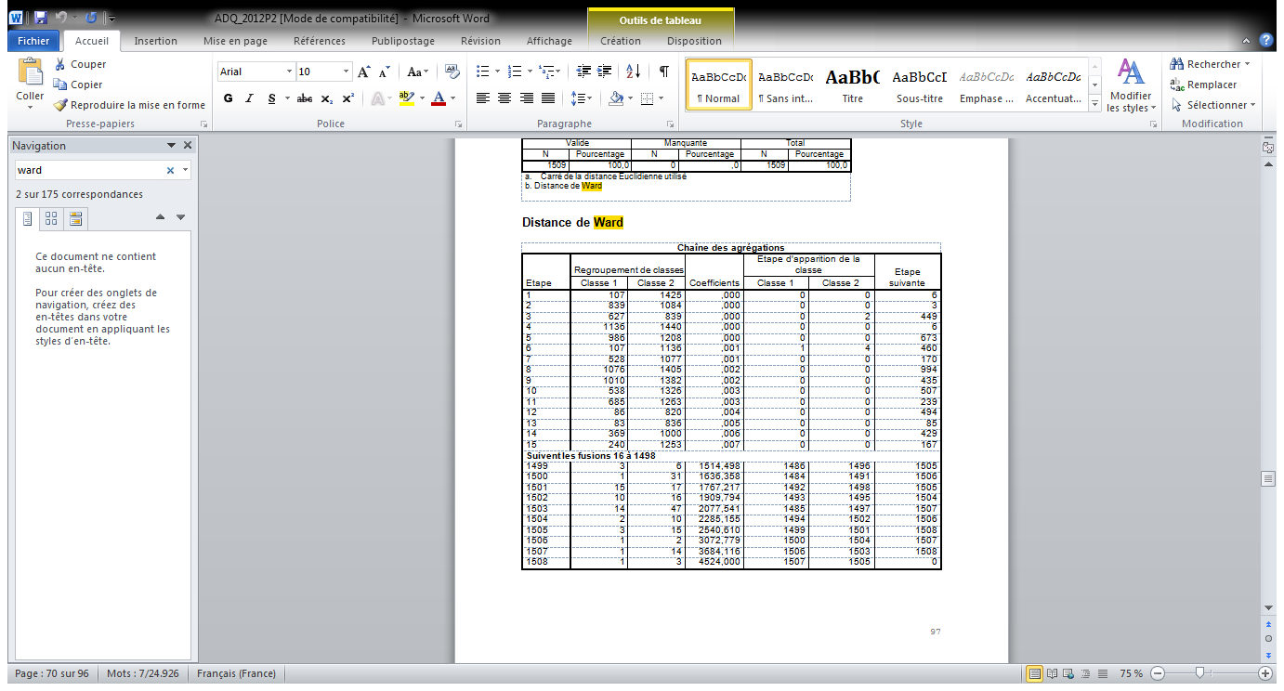
Fusion hiérarchique : méthode de WARD

Slide 131
Historique des fusions
Etape 1 = 1ère fusion : l’individu 107 fusionne avec l’individu 1425 ; cette classe portera le n°107 ; elle réapparaitra à l’étape 6 (voir dernière colonne) pour être fusionnée avec la classe 1135, elle-même issue de la fusion à l’étape 4 des individus 1135 et 1440

Slide 132
Le coefficient d’hétérogénéité
Le coefficient donne une mesure de l’hétérogénéité à l’intérieur des classes
A l’étape 6 (6ème fusion), on a la certitude que l’on fusionne des individus au moins un peu différents l’un de l’autre ; le coefficient n’est plus égal à 0.

Slide 133
Le coefficient d’hétérogénéité
En fin de processus de fusion, le coefficient croît rapidement.
Il s’agit de repérer des sauts plus significatifs, signes de pertes subites d’homogénéité intragroupe.
Ces sauts nous informent sur le nombre de groupes à retenir ; un dendrogramme peut aussi être utile.

Slide 134
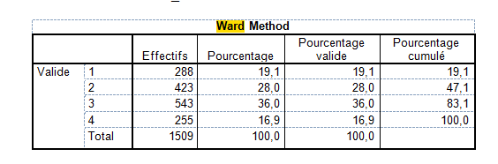
La variable « classe / ward »
La variable créée par la méthode classificatoire est une variable nominale où chaque valeur représente une classe.
Dans notre exemple, nous retenons 4 classes.

Slide 135
A quoi ressemblent ces classes?
Pour le savoir, on peut croiser cette variable avec toute autre variable d’intérêt : sexe, âge, profession, opinions diverses… et notamment les variables mobilisées pour construire la typologie…
On peut aussi, pour les variables quantitatives, calculer des moyennes pour les différents groupes et les comparer…

Slide 136
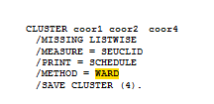
Dans notre exemple…
Les classes ont été construites à partir des scores factoriels (voir analyse factorielle) des individus pour les facteurs 1, 2 et 4.

Slide 137
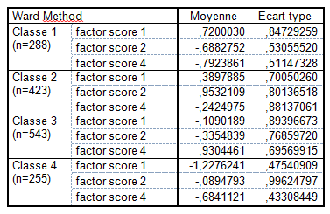
Les centres des classes sur les facteurs
Ces centres (moyennes) peuvent être localisés sur des axes ; ils peuvent être assortis de leur écart-type.

Slide 138
Pour décrire les classes, on peut utilement mobiliser les meilleurs indicateurs des facteurs… (voir AFCP)
Meilleur indicateur F1 (après rotation) :
L’avortement
Meilleur indicateur F2 (après rotation) :
Payer en liquide pour éviter les impôts
Meilleur indicateur F4 (après rotation) :
Les manipulations génétiques sur produits alimentaires

Slide 139
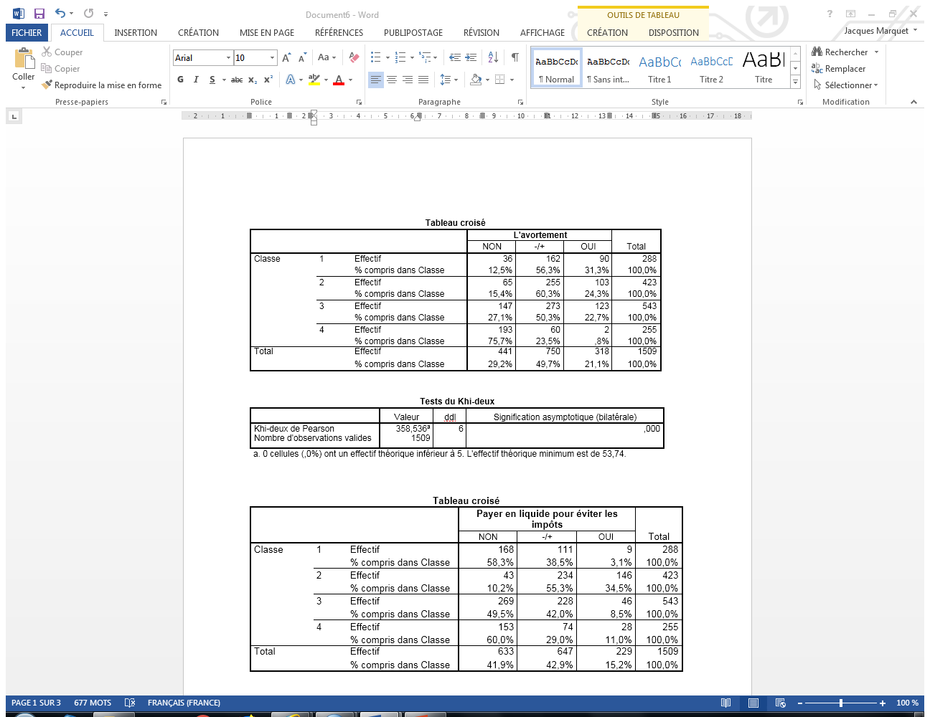

Slide 140
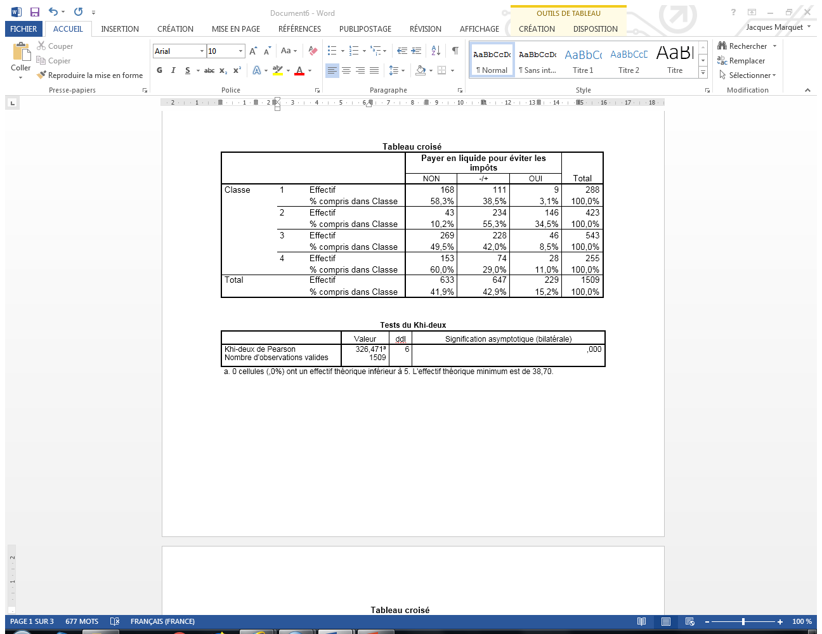

Slide 141
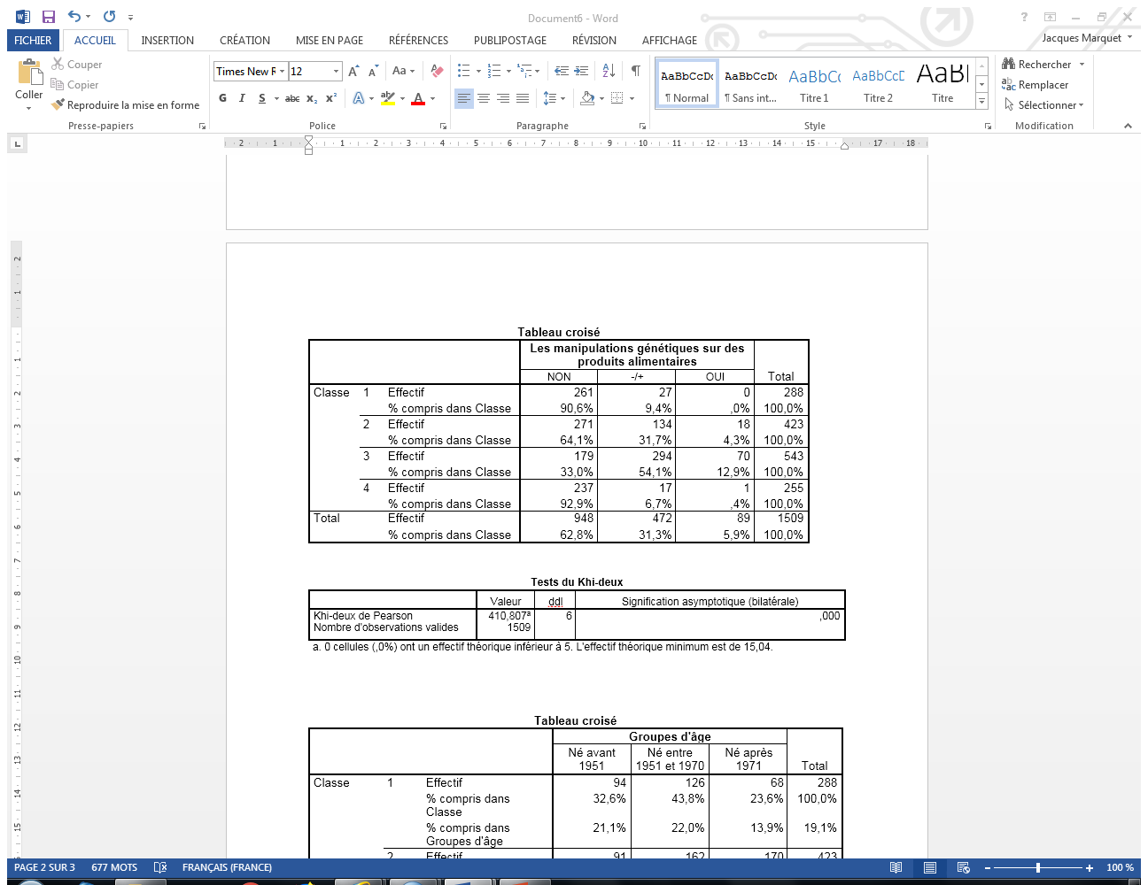

Slide 142
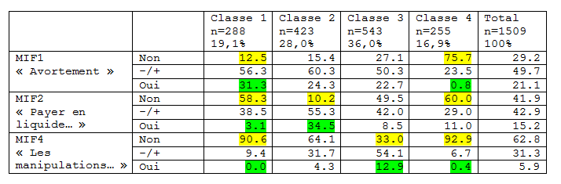
Cela donne…

Slide 143
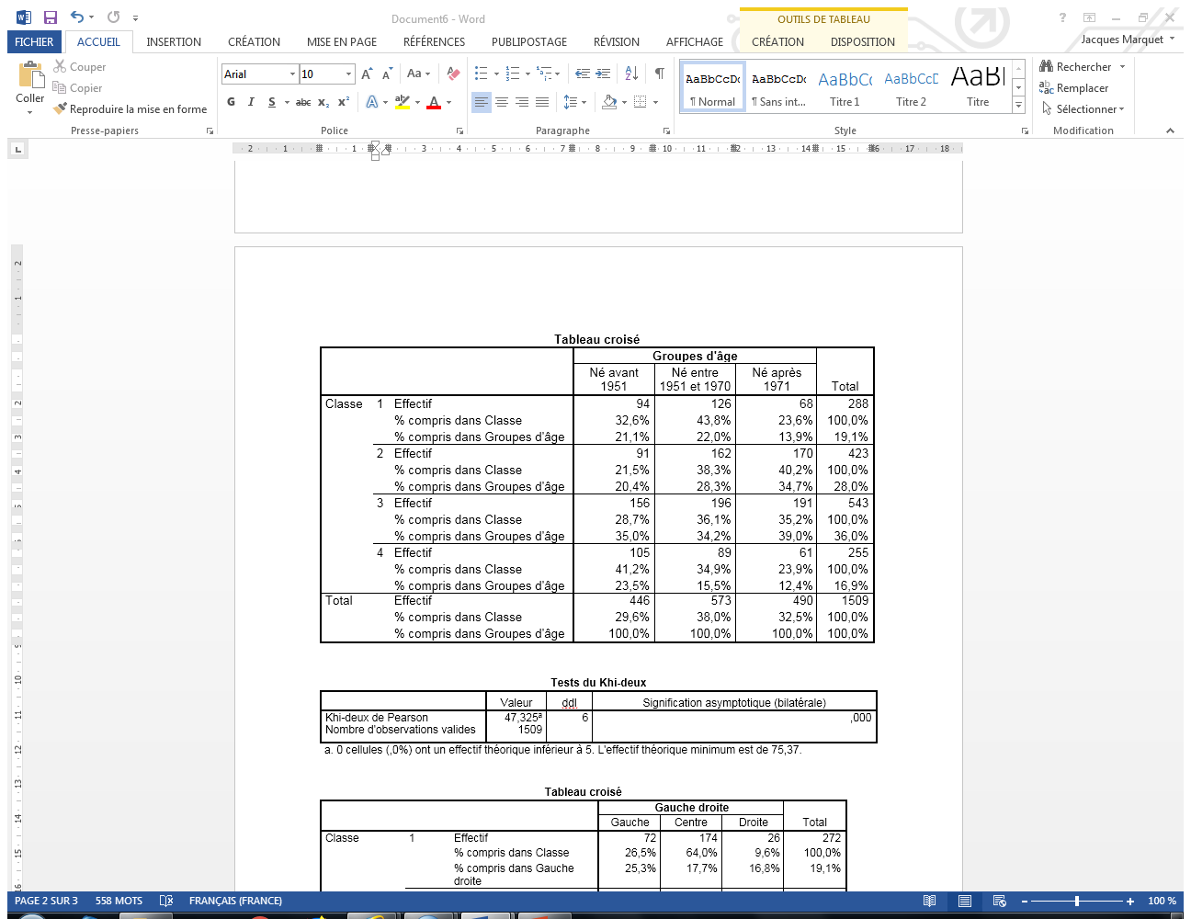

Slide 144
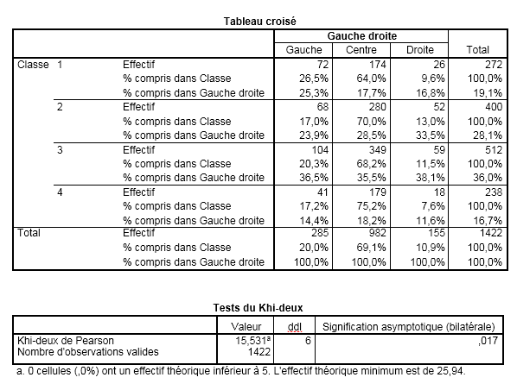

Slide 145
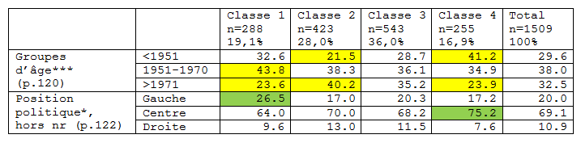
Mais on peut aussi mobiliser toute autre variable…

Slide 146
Le reste est question de lecture des tableaux et d’interprétation…

Slide 147
Chapitre 7 La comparaison de moyennes
Le t-test

Slide 148
Le t-test
Il vise à comparer entre elles 2 moyennes.
On distinguera ici :
Le t-test pour échantillon unique
On dispose des données relatives à un échantillon ou un groupe que l’on compare à une moyenne de référence.
Le t-test pour échantillons indépendants
On compare 2 moyennes provenant de 2 échantillons ou de 2 sous-groupes.

Slide 149
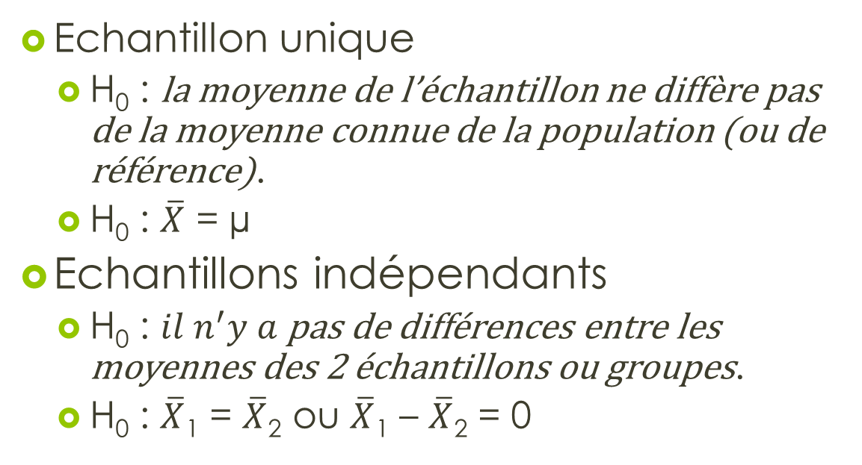
L’hypothèse nulle
Echantillon unique
H₀ : la moyenne de l’échantillon ne diffère pas de la moyenne connue de la population (ou de référence).
H₀ : $\overline{X}$ = µ
Echantillons indépendants
H₀ : $il n^{′}y a$ pas de différences entre les moyennes des 2 échantillons ou groupes.
H₀ : $\overline{X}$₁ = $\overline{X}$₂ ou $\overline{X}$₁ – $\overline{X}$₂ = 0

Slide 150
T-test pour échantillon unique
T-TEST
/TESTVAL = 1.70
/MISSING = ANALYSIS
/VARIABLES = v236
/CRITERIA = CI(.95) .
Test-t
Statistiques sur échantillon unique
 | N | Moyenne | Ecart-type | Erreur standard moyenne
do you justify: taking soft drugs (Q68D) | 1504 | 2,03 | 1,854 | ,048
Test sur échantillon unique
 | Valeur du test = 1.70
 | t | ddl | Sig. (bilaté-rale) | Différence moyenne | Intervalle de confiance 95% de la différence
 |  |  |  |  | Inférieure | Supérieure
do you justify: taking soft drugs | 6,957 | 1503 | ,000 | ,333 | ,24 | ,43

Slide 151
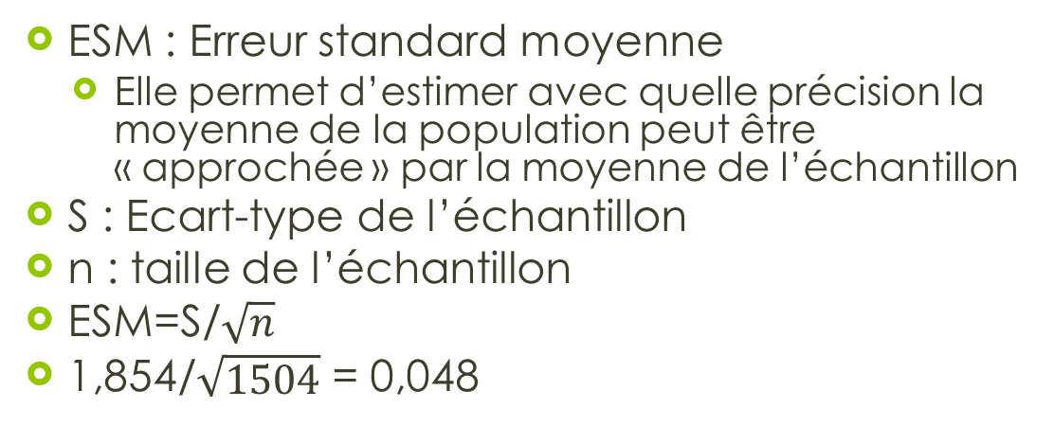
T-test pour échantillon unique
Statistiques sur échantillon unique
 | N | Moyenne | Ecart-type | Erreur standard moyenne
do you justify: taking soft drugs (Q68D) | 1504 | 2,03 | 1,854 | ,048
ESM : Erreur standard moyenne
Elle permet d’estimer avec quelle précision la moyenne de la population peut être « approchée » par la moyenne de l’échantillon
S : Ecart-type de l’échantillon
n : taille de l’échantillon
ESM=S/$\sqrt{n}$
1,854/$\sqrt{1504}$ = 0,048

Slide 152
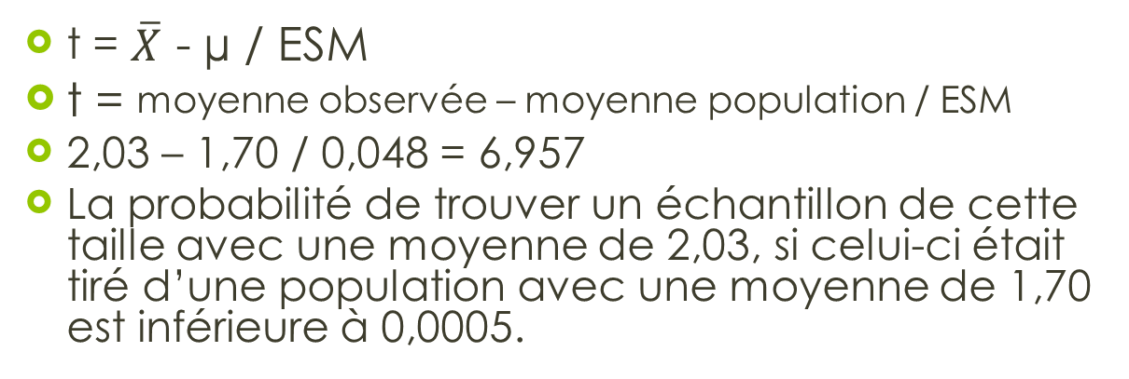
T-test pour échantillon unique
Test sur échantillon unique
 | Valeur du test = 1.70
 | t | ddl | Sig. (bilaté-rale) | Différence moyenne | Intervalle de confiance 95% de la différence
 |  |  |  |  | Inférieure | Supérieure
do you justify: taking soft drugs | 6,957 | 1503 | ,000 | ,333 | ,24 | ,43
t = $\overline{X}$ - µ / ESM
t = moyenne observée – moyenne population / ESM
2,03 – 1,70 / 0,048 = 6,957
La probabilité de trouver un échantillon de cette taille avec une moyenne de 2,03, si celui-ci était tiré d’une population avec une moyenne de 1,70 est inférieure à 0,0005.

Slide 153
Les conditions d’application du t-test pour échantillons indépendants
1. La variable dépendante est continue
2. La variable dépendante est distribuée normalement dans la population.
> relâchement de la condition dans les grands échantillons (n>50).
3. Homoscédasticité : les variances de 2 groupes sont égales.
4. Les 2 moyennes sont indépendantes, provenant de 2 groupes indépendants.

Slide 154
T-test pour échantillons indépendants
T-TEST
GROUPS = v302(1 2)
/MISSING = ANALYSIS
/VARIABLES = v233 v234 v235 v236 v237 v238 v239 v240 v241 v242 v243 v244 v245 v246 v247 v248 v249 v250 v251 v252
/CRITERIA = CI(.95) .
Test-t

Slide 155
T-test pour échantillons indépendants
Test-t
Statistiques de groupe
 | sex respondent | N | Moyenne | Ecart-type | Erreur standard moyenne
do you justify: taking soft drugs | Homme | 727 | 2,26 | 2,074 | ,077
 | Femme | 777 | 1,82 | 1,593 | ,057
Test d'échantillons indépendants
 |  | Test de Levene sur l'égalité des variances |  | Test-t pour égalité des moyennes
 |  | F | Sig. | t | ddl | Sig. (bila-téra-le) | Différence moyenne | Différence écart-type | Intervalle confiance 95% de la différence
 |  |  |  |  |  |  |  |  | Inf. | Sup.
do you justify: taking soft drugs | Hypothèse de variances égales | 49,935 | ,000 | 4,661 | 1502 | ,000 | ,443 | ,095 | ,256 | ,629
 | Hypothèse de variances inégales |  |  | 4,621 | 1360,884 | ,000 | ,443 | ,096 | ,255 | ,631

Slide 156
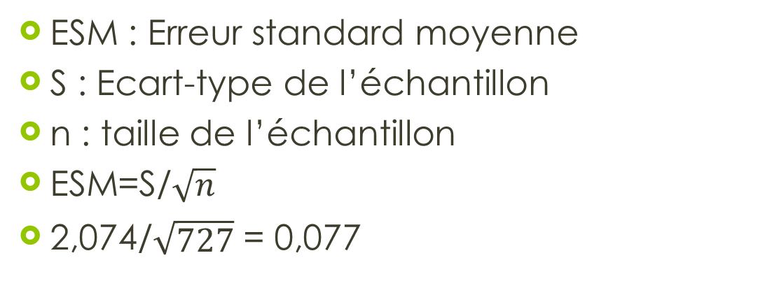
T-test pour échantillons indépendants
Test-t
Statistiques de groupe
 | sex respondent | N | Moyenne | Ecart-type | Erreur standard moyenne
do you justify: taking soft drugs | Homme | 727 | 2,26 | 2,074 | ,077
 | Femme | 777 | 1,82 | 1,593 | ,057
ESM : Erreur standard moyenne
S : Ecart-type de l’échantillon
n : taille de l’échantillon
ESM=S/$\sqrt{n}$
2,074/$\sqrt{727}$ = 0,077

Slide 157
T-test pour échantillons indépendants
Test-t
Test d'échantillons indépendants
 |  | Test de Levene sur l'égalité des variances |  | Test-t pour égalité des moyennes
 |  | F | Sig. | t | ddl | Sig. (bila-téra-le) | Différence moyenne | Différence écart-type | Intervalle confiance 95% de la différence
 |  |  |  |  |  |  |  |  | Inf. | Sup.
do you justify: taking soft drugs | Hypothèse de variances égales | 49,935 | ,000 | 4,661 | 1502 | ,000 | ,443 | ,095 | ,256 | ,629
 | Hypothèse de variances inégales |  |  | 4,621 | 1360,884 | ,000 | ,443 | ,096 | ,255 | ,631
Ici, les variances des 2 groupes ne peuvent pas être considérées comme égales (sig. < 0.01) => il faut lire le t de la ligne « Hypothèse de variances inégales ».

Slide 158
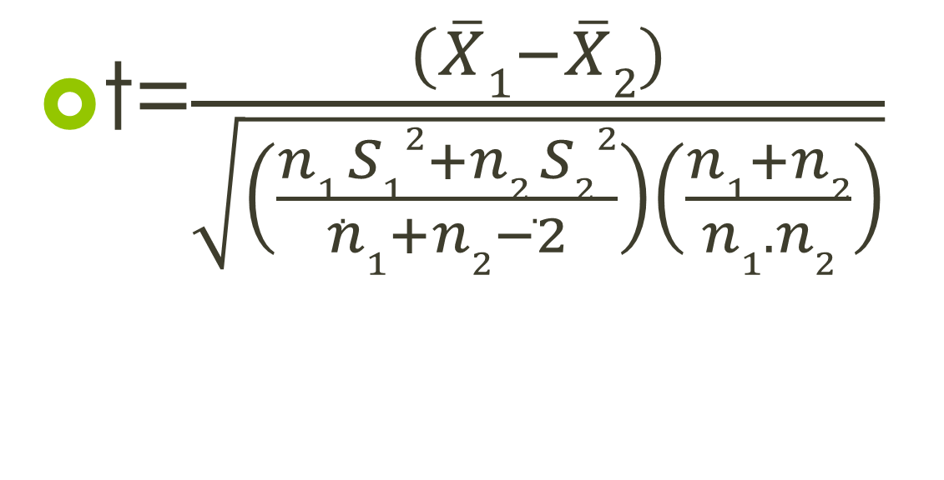
t-test (formule standard)
t=$\frac{(\overline{X}1−\overline{X}2)}{\sqrt{\left(\frac{n1.S12+n2.S22}{n1+n2−2}\right)\left(\frac{n1+n2}{n1.n2}\right)}}$

Slide 159
L’intensité du t dépend de
1. l’écart entre les moyennes que l’on compare
> Plus l’écart est grand moins il y a de chance qu’il résulte du hasard d’échantillonnage
2. la taille des deux échantillons ou groupes
> Plus les échantillons sont grands, plus on peut généraliser avec confiance
3. de l’écart-type de la variable dépendante pour chacun des 2 échantillons ou groupes
> Plus les écarts-types sont grands, plus les zones de recouvrement sont grandes

Slide 160
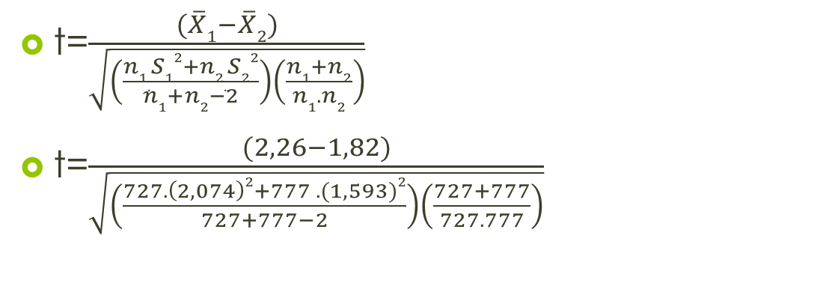
T-test pour échantillons indépendants
Test-t
Statistiques de groupe
 | sex respondent | N | Moyenne | Ecart-type | Erreur standard moyenne
do you justify: taking soft drugs | Homme | 727 | 2,26 | 2,074 | ,077
 | Femme | 777 | 1,82 | 1,593 | ,057
t=$\frac{(\overline{X}1−\overline{X}2)}{\sqrt{\left(\frac{n1.S12+n2.S22}{n1+n2−2}\right)\left(\frac{n1+n2}{n1.n2}\right)}}$
t=$\frac{(2,26−1,82)}{\sqrt{\left(\frac{727. \left(2,074\right)2+777 . (1,593)2}{727+777−2}\right)\left(\frac{727+777}{727.777}\right)}}$

Slide 161
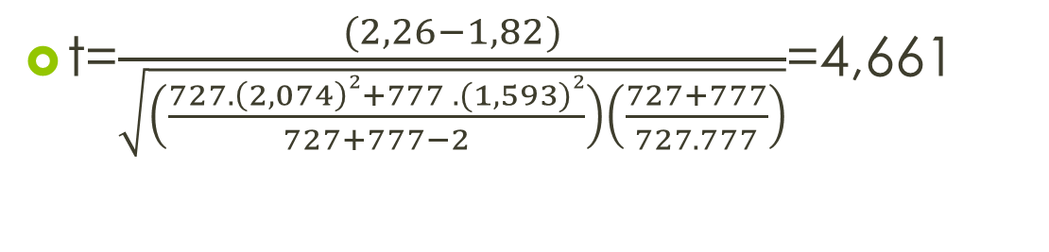
T-test pour échantillons indépendants
Test-t
Test d'échantillons indépendants
 |  | Test de Levene sur l'égalité des variances |  | Test-t pour égalité des moyennes
 |  | F | Sig. | t | ddl | Sig. (bila-téra-le) | Différence moyenne | Différence écart-type | Intervalle confiance 95% de la différence
 |  |  |  |  |  |  |  |  | Inf. | Sup.
do you justify: taking soft drugs | Hypothèse de variances égales | 49,935 | ,000 | 4,661 | 1502 | ,000 | ,443 | ,095 | ,256 | ,629
 | Hypothèse de variances inégales |  |  | 4,621 | 1360,884 | ,000 | ,443 | ,096 | ,255 | ,631
t=$\frac{(2,26−1,82)}{\sqrt{\left(\frac{727. \left(2,074\right)2+777 . (1,593)2}{727+777−2}\right)\left(\frac{727+777}{727.777}\right)}}$=4,661

Slide 162
T-test pour échantillons indépendants
Test-t
Test d'échantillons indépendants
 |  | Test de Levene sur l'égalité des variances |  | Test-t pour égalité des moyennes
 |  | F | Sig. | t | ddl | Sig. (bila-téra-le) | Différence moyenne | Différence écart-type | Intervalle confiance 95% de la différence
 |  |  |  |  |  |  |  |  | Inf. | Sup.
do you justify: taking soft drugs | Hypothèse de variances égales | 49,935 | ,000 | 4,661 | 1502 | ,000 | ,443 | ,095 | ,256 | ,629
 | Hypothèse de variances inégales |  |  | 4,621 | 1360,884 | ,000 | ,443 | ,096 | ,255 | ,631
t est ici significatif (sig.<0,0005) ; sur la question traitée, hommes et femmes ont des moyennes significativement différentes
À 95% de chances, l’écart entre les 2 moyennes se situe entre 0,255 et 0,631.

Slide 163
Exercices
Tests pour échantillon unique

Slide 164
T-test pour échantillon unique
Statistiques sur échantillon unique
 | N | Moyenne | Ecart-type | Erreur standard moyenne
do you justify: adultery | 1498 | 2,57 | 2,045 | ,053
Test sur échantillon unique
 | Valeur du test = 2.55
 | t | ddl | Sig. (bilatérale) | Différence moyenne | Intervalle de confiance 95% de la différence
 |  |  |  |  | Inférieure | Supérieure
do you justify: adultery | ,443 | 1497 | ,657 | ,023 | -,08 | ,13

Slide 165
T-test pour échantillon unique
Statistiques sur échantillon unique
 | N | Moyenne | Ecart-type | Erreur standard moyenne
do you justify: lying in own interest | 1504 | 3,65 | 2,275 | ,059
Test sur échantillon unique
 | Valeur du test = 3.51
 | t | ddl | Sig. (bila-térale) | Différence moyenne | Intervalle de confiance 95% de la différence
 |  |  |  |  | Inférieure | Supérieure
do you justify: lying in own interest | 2,448 | 1503 | ,014 | ,144 | ,03 | ,26

Slide 166
T-test pour échantillon unique
Statistiques sur échantillon unique
 | N | Moyenne | Ecart-type | Erreur standard moyenne
do you justify: joyriding | 1508 | 1,26 | ,910 | ,023
Test sur échantillon unique
 | Valeur du test = 1.18
 | t | ddl | Sig. (bila-térale) | Différence moyenne | Intervalle de confiance 95% de la différence
 |  |  |  |  | Inférieure | Supérieure
do you justify: joyriding | 3,469 | 1507 | ,001 | ,081 | ,04 | ,13

Slide 167
Exercices
Tests pour échantillons indépendants

Slide 168
T-test pour échantillons indépendants
Test-t
Statistiques de groupe
 | sex respondent | N | Moyenne | Ecart-type | Erreur standard moyenne
do you justify: adultery | Homme | 724 | 2,76 | 2,085 | ,077
 | Femme | 774 | 2,40 | 1,993 | ,072
Test d'échantillons indépendants
 |  | Test de Levene sur l'égalité des variances |  | Test-t pour égalité des moyennes
 |  | F | Sig. | t | ddl | Sig. (bila-téra-le) | Différence moyenne | Différence écart-type | Intervalle confiance 95% de la différence
 |  |  |  |  |  |  |  |  | Inf. | Sup.
do you justify: adultery | Hypothèse de variances égales | 5,246 | ,022 | 3,370 | 1496 | ,001 | ,355 | ,105 | ,148 | ,562
 | Hypothèse de variances inégales |  |  | 3,365 | 1477,491 | ,001 | ,355 | ,106 | ,148 | ,562

Slide 169
T-test pour échantillons indépendants
Test-t
Statistiques de groupe
 | sex respondent | N | Moyenne | Ecart-type | Erreur standard moyenne
do you justify: abortion | Homme | 727 | 5,15 | 2,634 | ,098
 | Femme | 779 | 5,01 | 2,669 | ,096
Test d'échantillons indépendants
 |  | Test de Levene sur l'égalité des variances |  | Test-t pour égalité des moyennes
 |  | F | Sig. | t | ddl | Sig. (bila-téra-le) | Différence moyenne | Différence écart-type | Intervalle confiance 95% de la différence
 |  |  |  |  |  |  |  |  | Inf. | Sup.
do you justify: abortion | Hypothèse de variances égales | 0,035 | ,851 | 1,031 | 1504 | ,303 | ,141 | ,137 | -,127 | ,409
 | Hypothèse de variances inégales |  |  | 1,032 | 1499,327 | ,302 | ,141 | ,137 | -,127 | ,409

Slide 170
T-test pour échantillons indépendants
Test-t
Statistiques de groupe
 | Gauche-droite | N | Moyenne | Ecart-type | Erreur standard moyenne
do you justify: taking soft drugs | Gauche | 283 | 2,67 | 2,367 | ,141
 | Droite | 154 | 1,90 | 1,719 | ,139
Test d'échantillons indépendants
 |  | Test de Levene sur l'égalité des variances |  | Test-t pour égalité des moyennes
 |  | F | Sig. | t | ddl | Sig. (bila-téra-le) | Différence moyenne | Différence écart-type | Intervalle confiance 95% de la différence
 |  |  |  |  |  |  |  |  | Inf. | Sup.
do you justify: taking soft drugs | Hypothèse de variances égales | 32,305 | ,000 | 3,598 | 435 | ,000 | ,779 | ,216 | ,353 | 1,204
 | Hypothèse de variances inégales |  |  | 3,944 | 400,311 | ,000 | ,779 | ,197 | ,391 | 1,167

Slide 171
T-test pour échantillons indépendants
Test-t
Statistiques de groupe
 | Gauche-droite | N | Moyenne | Ecart-type | Erreur standard moyenne
do you justify: adultery | Gauche | 282 | 2,86 | 2,228 | ,133
 | Droite | 152 | 3,07 | 2,386 | ,193
Test d'échantillons indépendants
 |  | Test de Levene sur l'égalité des variances |  | Test-t pour égalité des moyennes
 |  | F | Sig. | t | ddl | Sig. (bila-téra-le) | Différence moyenne | Différence écart-type | Intervalle confiance 95% de la différence
 |  |  |  |  |  |  |  |  | Inf. | Sup.
do you justify: adultery | Hypothèse de variances égales | 1,373 | ,242 | -,903 | 432 | ,367 | -,208 | ,230 | -,659 | ,244
 | Hypothèse de variances inégales |  |  | -,885 | 291,663 | ,377 | -,208 | ,235 | -,669 | ,254

Slide 172
La comparaison de plus de deux moyennes par l’ANOVA

Slide 173
Anova : analyse de variance
Il s’agit de comparer entre elles plus de 2 moyennes.
Le but reste le même que pour le t-test, soit vérifier s’il est possible que les moyennes des différents groupes proviennent d’une même population.

Slide 174
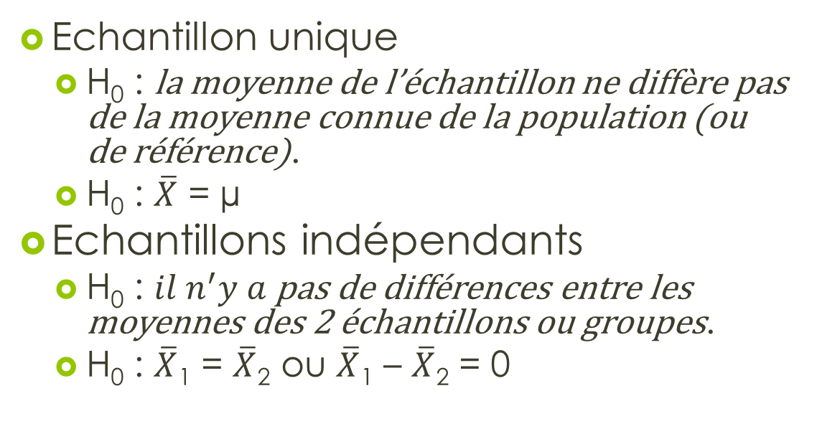
L’hypothèse nulle
H₀ : $il n^{′}y a$ pas de différences entre les moyennes des différents échantillons ou groupes.
H₀ : $\overline{X}$₁ = $\overline{X}$₂ = $\overline{X}$₃ = $\overline{X}$₄ = … = $\overline{X}$_{n}
ou $\overline{X}$₁ – $\overline{X}$₂ = 0 ; $\overline{X}$₁ – $\overline{X}$₃ = 0; … $\overline{X}$₁ – $\overline{X}$_{n} = 0
$\overline{X}$₂ – $\overline{X}$₃ = 0 ; $\overline{X}$₂ – $\overline{X}$₄ = 0; … $\overline{X}$₂ – $\overline{X}$_{n} = 0
Et ainsi de suite…

Slide 175
Les conditions d’application du test d’analyse de variance
1. La variable dépendante est une variable d’intervalle ou de rapport (quantitative)
2. La variable dépendante est distribuée normalement dans la population.
> relâchement de la condition dans les grands échantillons (n>50).
3. Homoscédasticité : les variances de groupes sont égales.
4. Les moyennes sont indépendantes, provenant de groupes indépendants, tirés au hasard dans leur population respective.

Slide 176
Que fait l’ANOVA?
Elle tente de déterminer si les écarts observés entre moyennes résultent du hasard d’échantillonnage (soit de la variabilité observée entre différents échantillons tirés d’une même population) ou s’ils renvoient plutôt à l’existence de populations aux moyennes distinctes.

Slide 177
Que fait l’ANOVA?
La variabilité (variation) est décomposée en deux :
- La variabilité intra-groupes, c’est-à-dire la variabilité autour de sa moyenne pour chaque groupe
et
- La variabilité inter-groupes, c’est-à-dire la variabilité entre les moyennes des groupes.

Slide 178
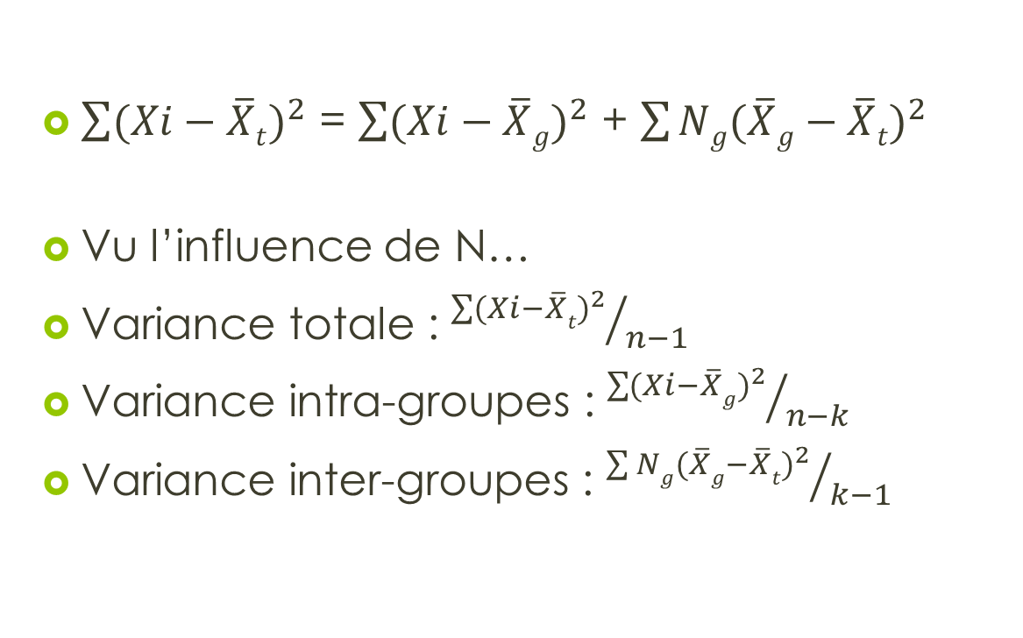
La décomposition de la variance
$\sum{{(Xi−\overline{X}t)}^{2}}$ = $\sum{{(Xi−\overline{X}g)}^{2}}$ + $\sum{{Ng(\overline{X}g−\overline{X}t)}^{2}}$
Vu l’influence de N…
Variance totale : ${\sum{{(Xi−\overline{X}t)}^{2}}}/{n−1}$
Variance intra-groupes : ${\sum{{(Xi−\overline{X}g)}^{2}}}/{n−k}$
Variance inter-groupes : ${\sum{{Ng(\overline{X}g−\overline{X}t)}^{2}}}/{k−1}$

Slide 179
Quel est le sens de la décomposition de la variance ?
S’il existe une forte relation entre les variables (dépendante et indépendante), la variance entre les groupes sera grande…
S’il existe une relation modérée entre les variables (dépendante et indépendante), la variance entre les groupes sera modérée…
S’il existe une faible relation entre les variables (dépendante et indépendante), la variance entre les groupes sera faible, voire nulle… et toute la variance renverra aux variances internes aux groupes

Slide 180
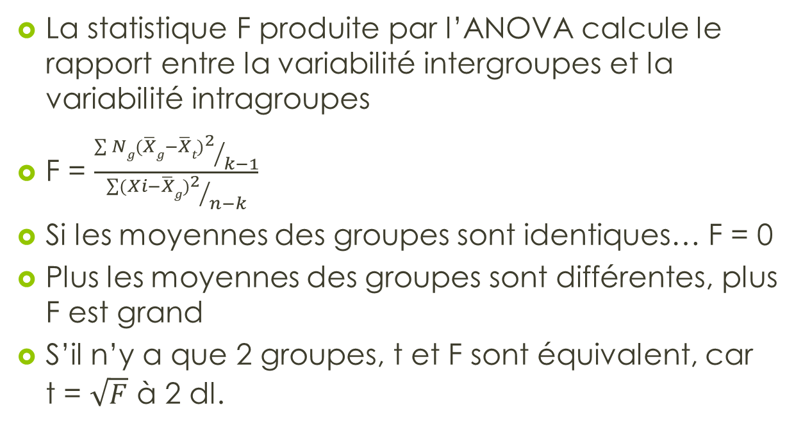
Un F équivalent au t de Student
La statistique F produite par l’ANOVA calcule le rapport entre la variabilité intergroupes et la variabilité intragroupes
F = $\frac{{\sum{{Ng(\overline{X}g−\overline{X}t)}^{2}}}/{k−1}}{{\sum{{(Xi−\overline{X}g)}^{2}}}/{n−k}}$
Si les moyennes des groupes sont identiques… F = 0
Plus les moyennes des groupes sont différentes, plus F est grand
S’il n’y a que 2 groupes, t et F sont équivalent, car t = $\sqrt{F}$ à 2 dl.

Slide 181
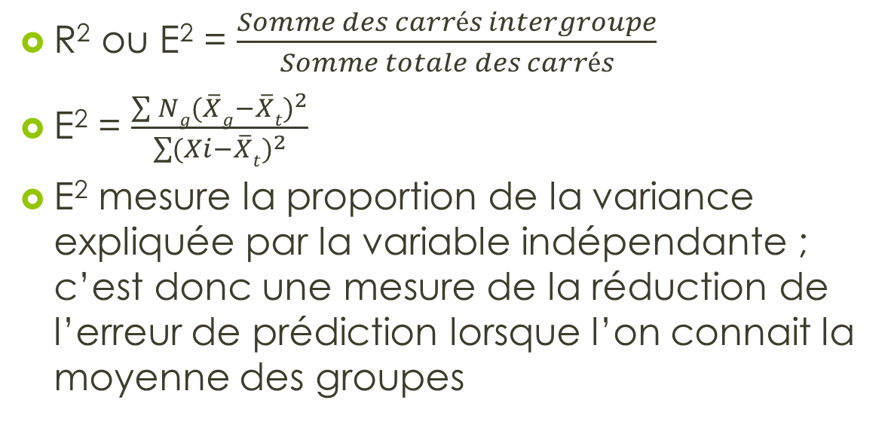
La mesure de l’effet de la variable indépendante
R² ou E² = $\frac{Somme des carrés intergroupe}{Somme totale des carrés}$
E² = $\frac{\sum{{Ng(\overline{X}g−\overline{X}t)}^{2}}}{\sum{{(Xi−\overline{X}t)}^{2}}}$
E² mesure la proportion de la variance expliquée par la variable indépendante ; c’est donc une mesure de la réduction de l’erreur de prédiction lorsque l’on connait la moyenne des groupes

Slide 182
3 mises en garde
1. Un F statistiquement significatif n’implique pas que toutes les moyennes soient différentes les unes des autres
>>> Test post-hoc
2. Le test F dépend du nombre de cas et est vite significatif lorsque les échantillons sont grands (un F significatif ne veut pas dire important!!!)
3. Un F statistiquement significatif ne veut pas dire qu’il y a nécessairement une relation causale entre les 2 variables

Slide 183
Exemple : L’homosexualité et les orientations politiques
A 1 facteur
Descriptives
 |  | N | Moyenne | Ecart-type | Erreur standard | Intervalle de confiance à 95% pour la moyenne |  | Minimum | Maximum
 |  |  |  |  |  | Borne inférieure | Borne supérieure
do you justify: homo-sexuality | Gauche | 283 | 6,21 | 3,050 | ,181 | 5,85 | 6,57 | 1 | 10
 | Centre | 975 | 5,86 | 2,970 | ,095 | 5,67 | 6,04 | 1 | 10
 | Droite | 151 | 5,40 | 3,000 | ,244 | 4,92 | 5,89 | 1 | 10
 | Total | 1409 | 5,88 | 2,995 | ,080 | 5,72 | 6,04 | 1 | 10

Slide 184
Homogénéité des variances?
Test d'homogénéité des variances
 | Statistique de Levene | ddl1 | ddl2 | Signification
do you justify: homosexuality | ,283 | 2 | 1406 | ,754
Si les variances sont identiques, la statistique de Levene = 0.
Ddl1 = nombre de groupes – 1
Ddl2 = nombre d’individus – nombre de groupes
p = 0.754 et donc supérieur aux seuils classiques (0.05 ou 0.01) => on ne peut rejeter H0

Slide 185
Résultats de l’ANOVA
ANOVA
 |  | Somme des carrés | ddl | Moyenne des carrés | F | Signification
do you justify: homosexuality | Inter-groupes | 65,292 | 2 | 32,646 | 3,654 | ,026
 | Intra-groupes | 12562,955 | 1406 | 8,935
 | Total | 12628,247 | 1408

Slide 186
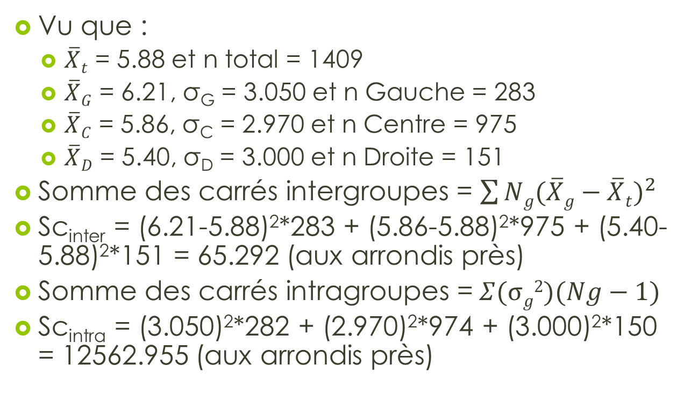
Décomposons l’exemple… (1)
Vu que :
$\overline{X}t$ = 5.88 et n total = 1409
$\overline{X}G$ = 6.21, σ_{G} = 3.050 et n Gauche = 283
$\overline{X}C$ = 5.86, σ_{C} = 2.970 et n Centre = 975
$\overline{X}D$ = 5.40, σ_{D} = 3.000 et n Droite = 151
Somme des carrés intergroupes = $\sum{{Ng(\overline{X}g−\overline{X}t)}^{2}}$
Sc_{inter} = (6.21-5.88)²*283 + (5.86-5.88)²*975 + (5.40-5.88)²*151 = 65.292 (aux arrondis près)
Somme des carrés intragroupes =$Σ(σg2)(Ng−1)$
Sc_{intra} = (3.050)²*282 + (2.970)²*974 + (3.000)²*150 = 12562.955 (aux arrondis près)

Slide 187
Résultats de l’ANOVA
ANOVA
 |  | Somme des carrés | ddl | Moyenne des carrés | F | Signification
do you justify: homosexuality | Inter-groupes | 65,292 | 2 | 32,646 | 3,654 | ,026
 | Intra-groupes | 12562,955 | 1406 | 8,935
 | Total | 12628,247 | 1408
65,292 / 2 = 32,646
12562,955 / 1406 = 8,935
32,646 / 8,935 = 3,654 = F
Au seuil de 0.05 les écarts entre moyennes doivent être considérés comme statistiquement significatifs.

Slide 188
E²
E² = $\frac{Somme des carrés intergroupe}{Somme totale des carrés}$
E² = ${65.292}/{12628.247}$ = 0.00517
Soit 0.517%
Ou Connaissant le positionnement politique d’un individu (G/C/D) n’améliore notre prédiction de son évaluation de l’homosexualité que de un demi %!!!

Slide 189
En cas d’hétéroscédasticité…
Le test de Brown-Forsythe remplace l’anova et permet de comparer les moyennes entre elles. Il s’interprète comme les autres tests.

Slide 190
Exemple : Les expériences scientifiques sur embryons humains et les orientations politiques
Test d'homogénéité des variances
Q68 Les expériences scientifiques sur des embryons humains
Statistique de Levene | ddl1 | ddl2 | Sig.
8,960 | 2 | 1419 | ,000
Les variances ne sont pas homogènes
On doit rejeter H0, l’anova ne peut être utilisée

Slide 191
Résultats de Brown-Forsythe
Tests robustes d'égalité des moyennes
Q68 Les expériences scientifiques sur des embryons humains
 | Statistiques | ddl1 | ddl2 | Sig.
Brown-Forsythe | 1,154 | 2 | 491,145 | ,316
Sig. = 0,316
Sig. > 0.05 => H0 ne peut être rejetée
Les moyennes peuvent être considérées comme égales

Slide 192
Les tests post-hoc
Ils permettent d’identifier les écarts significatifs entre les différentes moyennes
Il y a de nombreux tests. Ici, on en présente 3 :
Le test de Tukey > si homoscédasticité
Le test de Bonferroni > si homoscédasticité
Le Test C de Dunnett > si hétéroscédasticité

Slide 193
Test de Tukey
Variable dépendante |  | (I) Gauche droite | (J) Gauche droite | Différence de moyennes (I-J) | Erreur standard | Signification | Intervalle de confiance à 95%
 |  |  |  |  |  |  | Borne inférieure | Borne supérieure
do you justify: homo-sexuality | Test de Tukey | Gauche | Centre | ,352 | ,202 | ,189 | -,12 | ,83
 |  |  | Droite | ,805* | ,301 | ,021 | ,10 | 1,51
 |  | Centre | Gauche | -,352 | ,202 | ,189 | -,83 | ,12
 |  |  | Droite | ,452 | ,261 | ,194 | -,16 | 1,07
 |  | Droite | Gauche | -,805* | ,301 | ,021 | -1,51 | -,10
 |  |  | Centre | -,452 | ,261 | ,194 | -1,07 | ,16
T

Slide 194
Test de Bonferroni
Variable dépendante |  | (I) Gauche droite | (J) Gauche droite | Différence de moyennes (I-J) | Erreur standard | Signification | Intervalle de confiance à 95%
 |  |  |  |  |  |  | Borne inférieure | Borne supérieure
do you justify: homosexuality | Bonferroni | Gauche | Centre | ,352 | ,202 | ,244 | -,13 | ,84
 |  |  | Droite | ,805* | ,301 | ,023 | ,08 | 1,53
 |  | Centre | Gauche | -,352 | ,202 | ,244 | -,84 | ,13
 |  |  | Droite | ,452 | ,261 | ,251 | -,17 | 1,08
 |  | Droite | Gauche | -,805* | ,301 | ,023 | -1,53 | -,08
 |  |  | Centre | -,452 | ,261 | ,251 | -1,08 | ,17
T

Slide 195
Test C de Dunnett
Variable dépendante |  | (I) Gauche droite | (J) Gauche droite | Différence de moyennes (I-J) | Erreur standard | Signification | Intervalle de confiance à 95%
 |  |  |  |  |  |  | Borne inférieure | Borne supérieure
do you justify: homosexuality | C de Dunnett | Gauche | Centre | ,352 | ,205 |  | -,13 | ,83
 |  |  | Droite | ,805* | ,304 |  | ,09 | 1,52
 |  | Centre | Gauche | -,352 | ,205 |  | -,83 | ,13
 |  |  | Droite | ,452 | ,262 |  | -,17 | 1,07
 |  | Droite | Gauche | -,805* | ,304 |  | -1,52 | -,09
 |  |  | Centre | -,452 | ,262 |  | -1,07 | ,17
T

Slide 196
Test C de Dunnett
Comparaisons multiples :
Variable dépendante: Q68 Les expériences scientifiques sur des embryons humains
C de Dunnett
(I) Gauche droite | (J) Gauche droite | Différence moyenne (I-J) | Erreur standard | Intervalle de confiance à 95 %
 |  |  |  | Borne inférieure | Borne supérieure
Gauche | Centre | ,20654 | ,18399 | -,2266 | ,6397
 | Droite | -,08868 | ,28421 | -,7603 | ,5829
Centre | Gauche | -,20654 | ,18399 | -,6397 | ,2266
 | Droite | -,29522 | ,24461 | -,8736 | ,2832
Droite | Gauche | ,08868 | ,28421 | -,5829 | ,7603
 | Centre | ,29522 | ,24461 | -,2832 | ,8736

